Slide 1
Diseños factoriales 3^{k} y con niveles mixtos
+
−
+
−
Tema 6 (segunda parte) · Diseño de Experimentos Avanzados (3008475)
Juan Esteban Rodríguez Ochoa · Sebastián Zapata Henao
Universidad Nacional de Colombia · 31 de octubre de 2026

Slide 2
Ruta de la clase
Introducción
1 · Propósito y vocabulario
Para qué un tercer nivel, notación 0-1-2 y grados de libertad
2 · Componentes de interacción
AB, AB², W, X, Y, Z: la herramienta de construcción
3 · Los diseños 3² y 3³
Análisis completo con dos ejemplos del libro
4 · Confusión en tres bloques
Definición de contrastes L mod 3 y dos ejemplos
5 · Nueve y 3^{p} bloques
Interacciones generalizadas PQ y PQ²
6 · Fracción un tercio 3^{k−1}
Relación de definición, alias por I e I², un ejemplo
7 · Fracción general 3^{k−p}
Construcción, alias y el juicio del libro
8 · Niveles mixtos
Factores de tres y cuatro niveles dentro de un 2^{k}
9 · Cierre
Ideas clave y errores frecuentes
Diseños 3^{k} y niveles mixtos
2
Notes:
La clase sigue el orden del capítulo 9 de Montgomery. Primero el propósito del diseño 3k, su notación y sus grados de libertad. Después los componentes de interacción, que son la idea que organiza todo lo demás: con ellos se construyen los bloques y las fracciones. Luego el análisis completo de los diseños 32 y 33 con dos ejemplos del libro. Siguen la confusión en tres bloques y en nueve o más bloques, la fracción un tercio y la fracción general 3k−p, y por último los diseños con niveles mixtos, que son la recomendación práctica del libro cuando hace falta un factor con tres o cuatro niveles. Cierra con las ideas clave.

Slide 3
Propósito y vocabulario
1
Para qué sirve un tercer nivel, notación 0-1-2 y grados de libertad

Slide 4
¿Para qué sirve un tercer nivel?
Tema 1 · Propósito y vocabulario
y = β₀ + β₁x₁ + β₂x₂ + β₁₂x₁x₂ + β₁₁x₁² + β₂₂x₂² + ε
Cuándo sí
Un factor cualitativo con tres niveles que interesan todos (ejemplo 9-1 del libro)
Dos niveles → una recta; tres niveles → una parábola: se puede modelar la curvatura
Factores cualitativos con tres categorías de interés: boquillas, proveedores, materiales
k factores × 3 niveles = 3^{k} combinaciones de tratamientos
Cuándo no
Factores cuantitativos solo para ver curvatura: hay diseños más eficientes (siguiente diapositiva)
Diseños 3^{k} y niveles mixtos · Propósito y vocabulario
4
Notes:
Con dos niveles por factor solo se puede estimar una recta entre el nivel bajo y el alto. Si la respuesta tiene curvatura, por ejemplo un máximo en un valor intermedio, dos niveles no la detectan. El diseño 3k agrega el nivel intermedio y permite ajustar un modelo cuadrático: para dos factores, y = β0 + β1x1 + β2x2 + β12x1x2 + β11x12 + β22x22 + ε (ecuación 9-1 del libro).
Hay otro uso, que el libro considera el más razonable: cuando un factor es cualitativo y tiene exactamente tres niveles de interés, como tres tipos de boquilla o tres proveedores. Ahí no hay curvatura que modelar: simplemente existen tres categorías y las tres importan.
Un diseño 3k tiene k factores, cada uno con tres niveles, y 3k combinaciones de tratamientos. El tema sigue el mismo esquema del 2k: notación, análisis, confusión en bloques y fracciones; pero cada paso es más complicado, y por eso el libro termina recomendando usar tres niveles solo cuando hacen falta.

Slide 5
Dos advertencias del libro antes de usar un 3^{k}
Tema 1 · Propósito y vocabulario
El 3^{k} no es la forma más eficiente de modelar una relación cuadrática: los diseños de superficie de respuesta (cap. 11) son mejores
El 2^{k} con puntos centrales (cap. 6) detecta la curvatura con pocas corridas; si aparece, se agregan corridas axiales → diseño central compuesto
Diseño | Corridas | Detecta curvatura | Modela curvatura
2³ | 8 | No | No
2³ + 4 puntos centrales | 12 | Sí | No
Central compuesto (+ 6 axiales) | 18 | Sí | Sí
3³ | 27 | Sí | Sí
Estrategia secuencial: 2^{k} + centro → ¿hay curvatura? → axiales. Mucho más eficiente que un 3^{k}
Diseños 3^{k} y niveles mixtos · Propósito y vocabulario
5
Notes:
Montgomery advierte dos cosas antes de presentar el diseño. Primera: el 3k no es la forma más eficiente de modelar una relación cuadrática. Los diseños de superficie de respuesta del capítulo 11 lo hacen con menos corridas.
Segunda: el 2k con puntos centrales, visto en el capítulo 6, da una indicación de la curvatura con un diseño pequeño y simple, y además protege contra ella. Si la curvatura resulta importante, se agregan corridas axiales y se obtiene un diseño central compuesto. Esa estrategia secuencial es, por mucho, más eficiente que correr un 3k con factores cuantitativos.
Dicho de otra forma: un 33 cuesta 27 corridas por réplica; un 23 con cuatro puntos centrales cuesta 12 y ya dice si hay curvatura. Solo si la hay se gastan las 6 corridas axiales, para un total de 18 corridas.

Slide 6
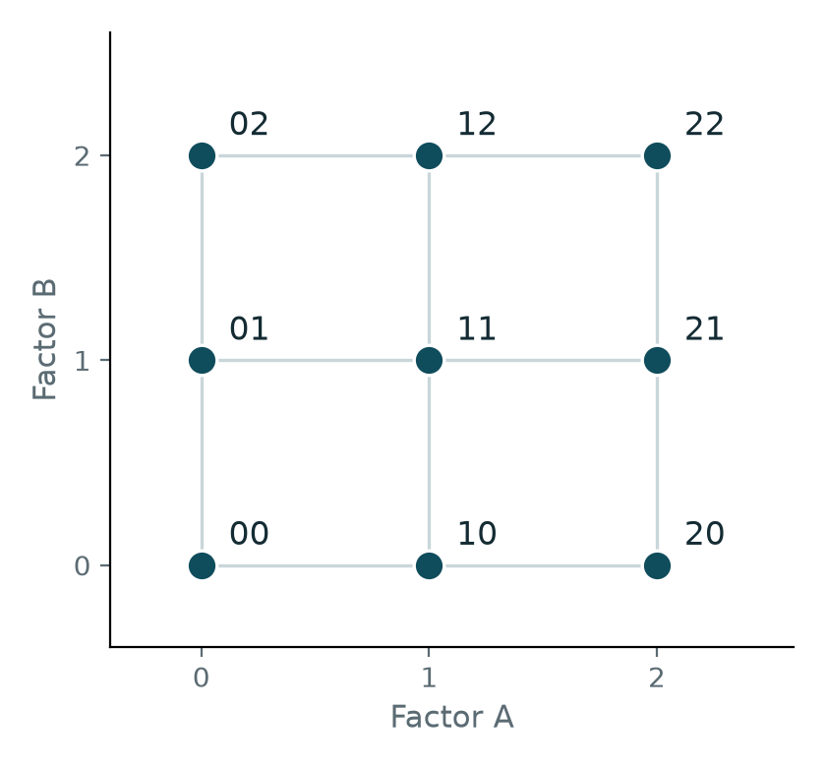
Notación: cada combinación es una cadena de dígitos 0, 1, 2
Tema 1 · Propósito y vocabulario
Combinación | Significado
00 | A bajo, B bajo
01 | A bajo, B intermedio
21 | A alto, B intermedio
0120 (en un 3⁴) | A bajo, B intermedio, C alto, D bajo
Nivel | Dígito | Codificado (cuantitativo)
Bajo | 0 | −1
Intermedio | 1 | 0
Alto | 2 | +1
Las 9 combinaciones del 3² (fig. 9-1)
Bloques y fracciones usan la aritmética módulo 3 sobre los dígitos
Diseños 3^{k} y niveles mixtos · Propósito y vocabulario
6
Notes:
Los tres niveles se llaman bajo, intermedio y alto y se representan con los dígitos 0, 1 y 2. Una combinación de tratamientos se escribe con k dígitos: el primero es el nivel de A, el segundo el de B, y así sucesivamente. En un 32, 00 es A y B bajos y 01 es A bajo con B intermedio. En un 34, 0120 significa A y D bajos, B intermedio y C alto.
Esta notación reemplaza a las letras minúsculas del 2k ((1), a, b, ab), que ya no sirven con tres niveles. En el 2k se prefirió ±1 porque facilita la vista geométrica, la regresión, los bloques y las fracciones; con tres niveles la aritmética de bloques y fracciones se hace módulo 3 y por eso conviene 0, 1, 2.
Cuando los factores son cuantitativos se usa −1, 0, +1 para ajustar el modelo de regresión. Las dos notaciones son equivalentes: 0 ↔ −1, 1 ↔ 0, 2 ↔ +1.

Slide 7
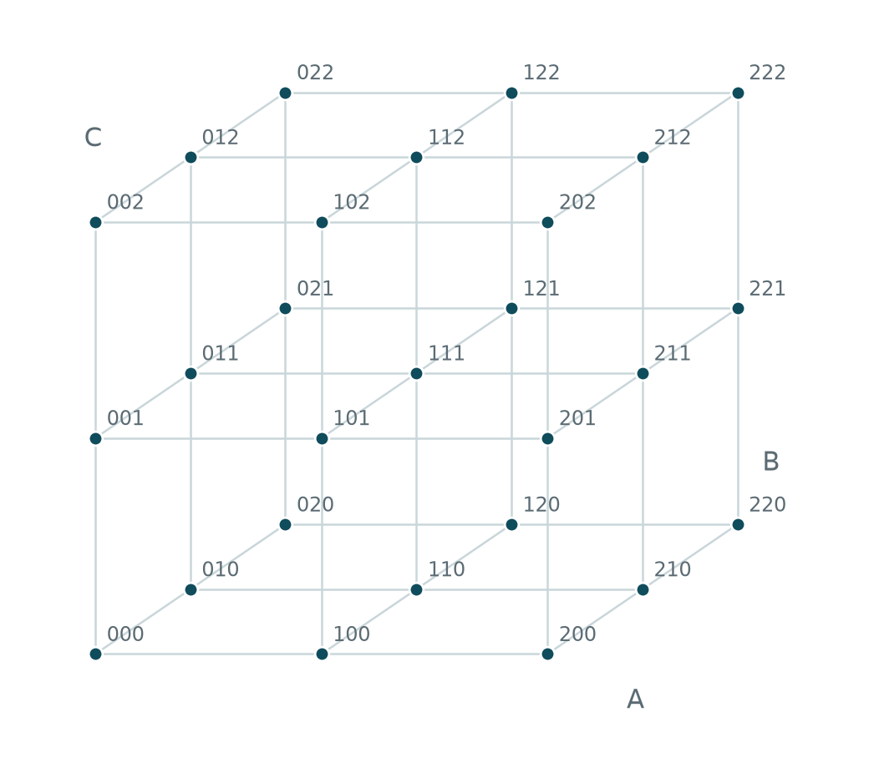
El 3³: 27 combinaciones en un cubo
Tema 1 · Propósito y vocabulario
000: todos bajos · 222: todos altos · 111: el centro
27 combinaciones = 3 × 3 × 3
Tres bloques o una fracción un tercio = grupos de 9 puntos de este cubo
Las 27 combinaciones del 3³ (fig. 9-2)
Diseños 3^{k} y niveles mixtos · Propósito y vocabulario
7
Notes:
Con tres factores hay 27 combinaciones, que se representan como puntos de un cubo con tres cortes por eje (figura 9-2 del libro). Cada vértice, arista, cara y el centro tienen su combinación: 000 es la esquina de todos bajos, 222 la de todos altos y 111 el centro.
Esta figura reaparece en bloques y fracciones: confundir un componente de ABC con tres bloques reparte los 27 puntos en tres grupos de 9, y una fracción un tercio se queda con uno de esos grupos.

Slide 8
Grados de libertad: cada efecto principal tiene 2 y cada interacción de h factores tiene 2^{h}
Tema 1 · Propósito y vocabulario
Fuente | 3² | 3³ | 3^{k}
Efecto principal | 2 | 2 | 2
Interacción de 2 factores | 4 | 4 | 4
Interacción de 3 factores | — | 8 | 8
Interacción de h factores | — | — | 2^{h}
Error (n réplicas) | 9(n − 1) | 27(n − 1) | 3^{k}(n − 1)
Total | 9n − 1 | 27n − 1 | n·3^{k} − 1
g.l. de una interacción de h factores = 2^{h}
Las SS se calculan como en cualquier factorial (cap. 5)
Lo nuevo: cómo se parten los 2^{h} g.l. de cada interacción
Diseños 3^{k} y niveles mixtos · Propósito y vocabulario
8
Notes:
En un 32 hay 9 combinaciones y 8 grados de libertad entre ellas: 2 para A, 2 para B y 4 para AB. Con n réplicas hay n·32 − 1 grados de libertad totales y 32(n − 1) del error. En un 33 hay 27 combinaciones y 26 grados de libertad: 2 por cada efecto principal, 4 por cada interacción de dos factores y 8 para ABC.
La regla general: un efecto principal tiene 3 − 1 = 2 grados de libertad, y una interacción de h factores tiene 2h. Por eso en un 3k con n réplicas hay n·3k − 1 grados de libertad totales y 3k(n − 1) del error.
Las sumas de cuadrados se calculan con los métodos usuales de los factoriales del capítulo 5. Lo nuevo del capítulo 9 es cómo se parten esos 2h grados de libertad de las interacciones: en componentes lineales y cuadráticos cuando los factores son cuantitativos, o en componentes de 2 grados de libertad para construir bloques y fracciones.

Slide 9
El tamaño crece muy rápido: 27, 81, 243 corridas
Tema 1 · Propósito y vocabulario
Diseño | Corridas por réplica | g.l. de error con una réplica (interacciones de 3+ factores)
3² | 9 | 0 (hace falta replicar)
3³ | 27 | 8 (ABC)
3⁴ | 81 | 48 (ABC, ABD, ACD, BCD, ABCD)
3⁵ | 243 | 192
«Siguen siendo diseños grandes para k ≥ 3 y, por consiguiente, de escasa utilidad» (Montgomery)
Una réplica + interacciones de orden alto como error
Bloques: para no correr las 27 en condiciones distintas
Fracciones: para no correr tantas
Diseños 3^{k} y niveles mixtos · Propósito y vocabulario
9
Notes:
Una réplica de un 33 son 27 corridas; de un 34, 81; de un 35, 243. Por eso con frecuencia se corre una sola réplica y las interacciones de orden alto se combinan como estimación del error. Si las interacciones de tres o más factores son insignificantes, una réplica del 33 deja 8 grados de libertad para el error (los de ABC) y una del 34 deja 48 (los de las interacciones de tres y cuatro factores).
Aun así el libro es claro: estos diseños siguen siendo grandes para k ≥ 3 y, por consiguiente, son de escasa utilidad. Esa es la motivación de todo lo que sigue: bloques, para no correr 27 combinaciones en condiciones distintas, y fracciones, para no correr tantas.

Slide 10
Componentes de interacción
2
La idea que organiza bloques y fracciones: AB, AB², W, X, Y, Z

Slide 11
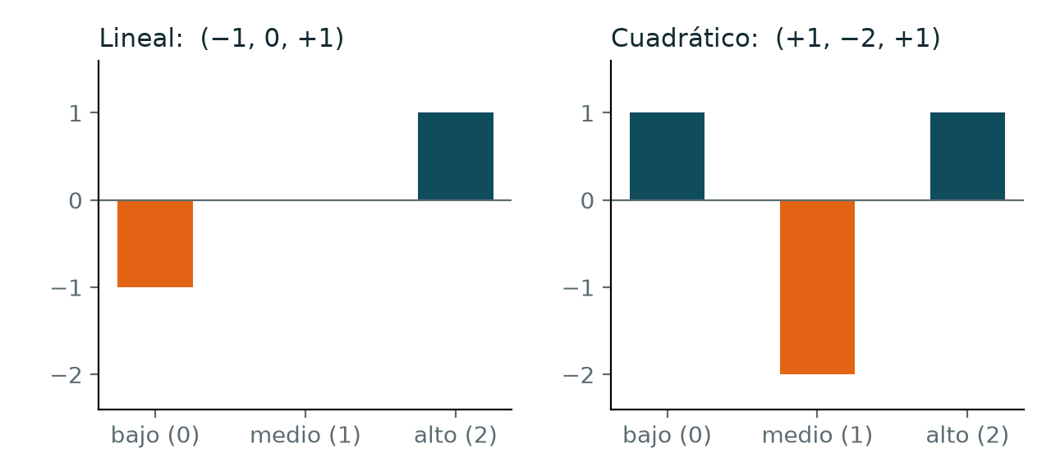
Dos formas de partir una interacción
Tema 2 · Componentes de interacción
Lineal y cuadrático
Solo con factores cuantitativos. A_{L}, A_{Q}; AB_{L×L}, AB_{L×Q}, AB_{Q×L}, AB_{Q×Q}, de 1 g.l. Tienen interpretación: la forma de la superficie
Componentes AB y AB²
De 2 g.l. cada uno. Sin significado físico. Sirven para construir bloques y fracciones
Contrastes lineal y cuadrático sobre los tres niveles
No hay relación entre AB, AB² y los componentes L × L, L × Q, Q × L, Q × Q
Diseños 3^{k} y niveles mixtos · Componentes de interacción
11
Notes:
Una interacción AB de un 32 tiene 4 grados de libertad. Hay dos maneras de partirla, y es importante no confundirlas.
Primera: componentes lineales y cuadráticos. Solo tiene sentido con factores cuantitativos. Cada efecto principal se parte en una parte lineal (AL) y una cuadrática (AQ), de 1 grado de libertad cada una, que corresponden a β1x1 y β11x12 del modelo. La interacción se parte en ABL×L, ABL×Q, ABQ×L y ABQ×Q, también de 1 grado de libertad, que corresponden a los términos x1x2, x1x22, x12x2 y x12x22. Estos sí tienen interpretación: dicen qué forma tiene la superficie.
Segunda: los componentes AB y AB2, de 2 grados de libertad cada uno. Se obtienen con dos cuadrados latinos ortogonales y no tienen significado físico; sirven para construir bloques y fracciones. El libro insiste en que no hay ninguna relación entre AB, AB2 y los componentes L×L, L×Q, Q×L, Q×Q.

Slide 12
Componentes lineal y cuadrático con contrastes
Tema 2 · Componentes de interacción
Nivel | Lineal | Cuadrático
0 (bajo) | −1 | +1
1 (intermedio) | 0 | −2
2 (alto) | +1 | +1
Componente | SS (ejemplo 5-5)
AB_{L×L} | 8.00
AB_{L×Q} | 42.67
AB_{Q×L} | 2.67
AB_{Q×Q} | 8.00
Suma = SS_{AB} | 61.34
SS_{contraste} = (Σ c_{i} T_{i})² / (n Σ c_{i}²)
Para AB_{L×Q}: coeficiente de la celda (i, j) = L_{i} · Q_{j}
Diseños 3^{k} y niveles mixtos · Componentes de interacción
12
Notes:
Con tres niveles equiespaciados, el contraste lineal usa los coeficientes (−1, 0, +1) y el cuadrático (+1, −2, +1). Son ortogonales entre sí. La suma de cuadrados de un contraste se calcula como siempre: SS = (Σ ci Ti)2 / (n Σ ci2), con Ti los totales de cada nivel. SS(AL) + SS(AQ) = SSA.
Para la interacción se multiplican los coeficientes: ABL×Q usa el producto del contraste lineal de A por el cuadrático de B en cada una de las nueve celdas. Las cuatro combinaciones suman SSAB.
En el ejemplo de la vida de la herramienta del capítulo 5 (ejemplo 5-5) el libro obtiene SS(ABL×L) = 8.00, SS(ABL×Q) = 42.67, SS(ABQ×L) = 2.67 y SS(ABQ×Q) = 8.00, que suman SSAB = 61.34. La partición es ortogonal.

Slide 13
Los componentes AB y AB²: dos cuadrados latinos ortogonales
Tema 2 · Componentes de interacción
Totales de celda (ej. 5-5) con el cuadrado a
 | Cuadrado a → AB | Cuadrado b → AB²
Q | −3 + 10 + 11 = 18 | −3 + 4 − 1 = 0
R | −3 + 2 − 1 = −2 | 5 + 2 − 1 = 6
S | 5 + 4 − 1 = 8 | −3 + 10 + 11 = 18
SS | (18² + 2² + 8²)/6 − 24²/18 = 33.34 | (0² + 6² + 18²)/6 − 24²/18 = 28.00
A \ B | 0 | 1 | 2
0 | -3 (Q) | -3 (R) | 5 (S)
1 | 2 (R) | 4 (S) | 10 (Q)
2 | -1 (S) | 11 (Q) | -1 (R)
Con el cuadrado b
33.34 + 28.00 = 61.34 = SS_{AB} (2 + 2 = 4 g.l.)
A \ B | 0 | 1 | 2
0 | -3 (Q) | -3 (S) | 5 (R)
1 | 2 (R) | 4 (Q) | 10 (S)
2 | -1 (S) | 11 (R) | -1 (Q)
Diseños 3^{k} y niveles mixtos · Componentes de interacción
13
Notes:
Se toman los totales de las nueve celdas de la tabla A × B (filas A, columnas B) y se les superponen dos cuadrados latinos 3 × 3 ortogonales, con letras Q, R y S. Ortogonales quiere decir que cada letra del primero aparece exactamente una vez con cada letra del segundo.
Para cada cuadrado se suman los totales que llevan la misma letra, y se calcula la suma de cuadrados entre los tres totales de letra: SS = (TQ2 + TR2 + TS2) / (3n) − y…2 / (9n), con 2 grados de libertad. La del cuadrado a se llama componente AB; la del cuadrado b, componente AB2.
Con los totales del ejemplo 5-5 (n = 2): en el cuadrado a, Q = 18, R = −2 y S = 8, de donde SS = 33.34. En el cuadrado b, Q = 0, R = 6 y S = 18, de donde SS = 28.00. Y 33.34 + 28.00 = 61.34 = SSAB, con 2 + 2 = 4 grados de libertad.

Slide 14
La regla que define cada componente: L = x₁ + x₂ y L = x₁ + 2x₂ (mod 3)
Tema 2 · Componentes de interacción
Cuadrado a → componente AB | Cuadrado b → componente AB²
Q: x₁ + x₂ = 0 (mod 3) | Q: x₁ + 2x₂ = 0 (mod 3)
R: x₁ + x₂ = 1 (mod 3) | R: x₁ + 2x₂ = 1 (mod 3)
S: x₁ + x₂ = 2 (mod 3) | S: x₁ + 2x₂ = 2 (mod 3)
I(AB) = AB²
J(AB) = AB
Diagonales ↘ (de izquierda a derecha): AB² (I)
Diagonales ↙ (de derecha a izquierda): AB (J)
Celda central (1, 1): 1 + 2·1 = 0 (mod 3) → Q en el cuadrado b
Los exponentes del componente son los coeficientes de la ecuación: AB² ↔ x₁ + 2x₂
Diseños 3^{k} y niveles mixtos · Componentes de interacción
14
Notes:
Los dos cuadrados no son arbitrarios. Si los niveles de A y B son x1 y x2, las letras del cuadrado a se asignan según x1 + x2 (mod 3): Q cuando vale 0, R cuando vale 1 y S cuando vale 2. Las del cuadrado b según x1 + 2x2 (mod 3). Por ejemplo, la celda central tiene x1 = 1 y x2 = 1; en el cuadrado b, 1 + 2(1) = 3 = 0 (mod 3), así que le toca Q.
De ahí viene el nombre: el componente AB corresponde a la ecuación x1 + x2, con exponentes 1 y 1; el componente AB2 a x1 + 2x2, con exponentes 1 y 2. Esta correspondencia entre exponentes y coeficientes es la que después construye bloques y fracciones.
Yates llamó a estos componentes I y J: I(AB) = AB2 y J(AB) = AB. En las tablas de totales se calculan como diagonales: las diagonales hacia abajo de izquierda a derecha dan AB2 (I) y las de derecha a izquierda dan AB (J).

Slide 15
La convención de exponentes: el primero siempre es 1
Tema 2 · Componentes de interacción
A²B = (A²B)² = A⁴B² = AB²
Expresión | Normalizada
A²B | AB²
A²BCD | AB²C²D²
B²CD (sin A) | BC²D²
A³B²C | BC²
Multiplicar las letras sumando exponentes
Reducir cada exponente módulo 3 (A³ = I desaparece)
Si la primera letra queda con exponente 2, elevar todo al cuadrado y reducir otra vez
Mismo grupo de celdas, etiquetas permutadas: x₁ + 2x₂ y 2x₁ + x₂ son la misma partición
Diseños 3^{k} y niveles mixtos · Componentes de interacción
15
Notes:
Al escribir componentes de la forma ApBq se establece que el único exponente permitido en la primera letra es 1. Si no lo es, la expresión completa se eleva al cuadrado y los exponentes se reducen módulo 3. Por ejemplo, A2B es lo mismo que AB2, porque (A2B)2 = A4B2 = AB2.
La razón es que A2B y AB2 definen la misma partición: x1 + 2x2 y 2x1 + x2 = 2(x1 + 2x2) (mod 3) separan las nueve celdas en los mismos tres grupos, solo con las etiquetas permutadas. Elevar al cuadrado equivale a multiplicar la ecuación por 2.
Esta convención se usa en todo el capítulo: al multiplicar palabras para obtener alias o interacciones generalizadas, el resultado siempre se normaliza para que la primera letra tenga exponente 1.

Slide 16
Tres factores: los componentes W, X, Y, Z de ABC
Tema 2 · Componentes de interacción
W(ABC) = AB²C²
X(ABC) = AB²C
Y(ABC) = ABC²
Z(ABC) = ABC
Interacción | g.l. | Componentes de 2 g.l.
AB | 4 | 2: AB, AB²
ABC | 8 | 4: W, X, Y, Z
ABCD | 16 | 8: ABCD, ABCD², …, AB²C²D²
h factores | 2^{h} | 2^{h−1}
Cada componente tiene 2 g.l.; los cuatro suman los 8 g.l. de ABC
Sin interpretación práctica; útiles para construir diseños
Diseños 3^{k} y niveles mixtos · Componentes de interacción
16
Notes:
La interacción ABC de un 33 tiene 8 grados de libertad y se parte en cuatro componentes ortogonales de 2 grados de libertad, que el libro llama W, X, Y y Z: W(ABC) = AB2C2, X(ABC) = AB2C, Y(ABC) = ABC2 y Z(ABC) = ABC. Ninguna primera letra tiene exponente distinto de 1.
En general, una interacción de h factores tiene 2h grados de libertad y 2h−1 componentes de 2 grados de libertad. ABCD tiene 8: ABCD, ABCD2, ABC2D, AB2CD, ABC2D2, AB2C2D, AB2CD2 y AB2C2D2. Con la convención de exponentes: A2BCD = (A2BCD)2 = AB2C2D2.
Igual que AB y AB2, estos componentes no tienen interpretación práctica. Normalmente no se descomponen las interacciones de tres o más factores en la tabla ANOVA; se calculan solo cuando hace falta construir o analizar un diseño en bloques o una fracción.

Slide 17
Cómo se calcula un componente: la regla L mod 3 con los totales
Tema 2 · Componentes de interacción
Para cada corrida, calcular L = Σ α_{i} x_{i} (mod 3) con los exponentes del componente
Agrupar las corridas por L = 0, 1, 2 y sumar: T₀, T₁, T₂
​SS = (T₀² + T₁² + T₂²) / (N/3) − y…² / N, con 2 g.l.
Componente | L (mod 3)
AB | x₁ + x₂
AB² | x₁ + 2x₂
AB²C² (W) | x₁ + 2x₂ + 2x₃
AB²C (X) | x₁ + 2x₂ + x₃
ABC² (Y) | x₁ + x₂ + 2x₃
ABC (Z) | x₁ + x₂ + x₃
Método del libro: tablas C × I(AB) y C × J(AB) y sus diagonales. Mismo resultado
Diseños 3^{k} y niveles mixtos · Componentes de interacción
17
Notes:
La forma más directa de calcular cualquier componente, de dos o más factores, es la misma regla que define a AB y AB2. Para el componente Aα₁Bα₂Cα₃ se calcula, en cada corrida, L = α1x1 + α2x2 + α3x3 (mod 3). Las corridas se reparten en tres grupos según L = 0, 1 o 2; se suman los totales de cada grupo (T0, T1, T2) y SS = (T02 + T12 + T22) / (N/3) − y…2/N, con N el número total de observaciones y 2 grados de libertad.
El libro lo hace de otro modo, por tablas de dos vías (procedimiento de Cochran y Cox y de Davies): primero se calculan los totales I(AB) y J(AB) en cada nivel de C; después se forman las tablas C × I(AB) y C × J(AB) y se toman sus diagonales I y J. Las cuatro diagonales dan W = I[I(AB) × C], X = J[I(AB) × C], Y = I[J(AB) × C] y Z = J[J(AB) × C]. Los dos métodos dan lo mismo; el de L es el que usa el ejemplo 2.

Slide 18
Los diseños 3² y 3³
3
Análisis completo con dos ejemplos del libro

Slide 19
Ejemplo 1 · Enunciado: rendimiento de un proceso químico
Tema 3 · Los diseños 3² y 3³
En un proceso químico se quiere aumentar el rendimiento (%). Se sospecha que la temperatura y la presión influyen y que la relación no es lineal: podría haber un valor intermedio que rinda más.
Objetivo
Saber cómo afectan la temperatura y la presión al rendimiento, si hay curvatura, y dónde conviene operar
Se estudian los dos factores con tres niveles cada uno: A temperatura (80, 90 y 100 °C) y B presión (100, 120 y 140 psig). Los dos son cuantitativos y equiespaciados.
Se pide
Se corre un 3² con dos réplicas: 18 corridas en orden aleatorio.
Hacer el ANOVA del 3²
Partir los efectos en componentes lineal y cuadrático
Calcular los componentes AB y AB² y comprobar que suman SS_{AB}
Ajustar el modelo cuadrático y recomendar las condiciones
Fuente: Montgomery, problema 9-6
Diseños 3^{k} y niveles mixtos · Los diseños 3² y 3³
19
Notes:
En un proceso químico se quiere aumentar el rendimiento (%). Se sospecha que la temperatura y la presión influyen y que la relación no es lineal: podría haber un valor intermedio que rinda más.
Se estudian los dos factores con tres niveles cada uno: A temperatura (80, 90 y 100 °C) y B presión (100, 120 y 140 psig). Los dos son cuantitativos y equiespaciados.
Se corre un 32 con dos réplicas: 18 corridas en orden aleatorio.
Objetivo: Saber cómo afectan la temperatura y la presión al rendimiento, si hay curvatura, y dónde conviene operar
Se pide: hacer el ANOVA del 32; partir los efectos en componentes lineal y cuadrático; calcular los componentes AB y AB2 y comprobar que suman SSAB; ajustar el modelo cuadrático y recomendar las condiciones. Fuente: Montgomery, problema 9-6.

Slide 20
Ejemplo 1 · Datos y ANOVA
Tema 3 · Los diseños 3² y 3³
Temperatura | 100 psig | 120 psig | 140 psig
80 °C | 47.58, 48.77 | 64.97, 69.22 | 80.92, 72.60
90 °C | 51.86, 82.43 | 88.47, 84.23 | 93.95, 88.54
100 °C | 71.18, 92.77 | 96.57, 88.72 | 76.58, 83.04
SV | SS | DF | MS | F₀ | P-Value
A | 1503.56 | 2 | 751.78 | 8.25 | 0.0092
B | 1096.93 | 2 | 548.47 | 6.02 | 0.0219
AB | 586.64 | 4 | 146.66 | 1.61 | 0.2536
Error | 819.98 | 9 | 91.11
Total | 4007.10 | 17
Medias | A = 80 | A = 90 | A = 100 | B = 100 | B = 120 | B = 140
ȳ | 64.0 | 81.6 | 84.8 | 65.8 | 82.0 | 82.6
A y B significativos (F_{0.05, 2, 9} = 4.26); AB no
Diseños 3^{k} y niveles mixtos · Los diseños 3² y 3³
20
Notes:
La tabla muestra las 18 observaciones. Hipótesis para cada fuente: H0: el efecto es nulo contra HA: no lo es. El ANOVA es el de cualquier factorial de dos factores con réplicas: 2 grados de libertad para A, 2 para B, 4 para AB y 9 para el error (9 celdas × 1).
Resultado: la temperatura es significativa (F0 = 8.25, p = 0.0092) y la presión también (F0 = 6.02, p = 0.0219); la interacción no (p = 0.2536). Con F0.05, 2, 9 = 4.26 y F0.05, 4, 9 = 3.63.
Las medias por nivel muestran la curvatura: el rendimiento sube de 80 a 90 °C y apenas cambia de 90 a 100; con la presión pasa algo parecido. Eso es lo que la partición siguiente va a cuantificar. Fuente: Montgomery, problema 9-6; el ANOVA se calculó aquí.

Slide 21
Ejemplo 1 · Partición lineal y cuadrática
Tema 3 · Los diseños 3² y 3³
Componente | SS | DF | F₀ | ¿Significativo al 5 %?
A_{L} | 1297.92 | 1 | 14.25 | Sí
A_{Q} | 205.64 | 1 | 2.26 | No
B_{L} | 850.76 | 1 | 9.34 | Sí
B_{Q} | 246.18 | 1 | 2.70 | No
AB_{L×L} | 472.78 | 1 | 5.19 | Sí
AB_{L×Q} | 33.84 | 1 | 0.37 | No
AB_{Q×L} | 79.06 | 1 | 0.87 | No
AB_{Q×Q} | 0.95 | 1 | 0.01 | No
SS(A_{L}) + SS(A_{Q}) = 1297.92 + 205.64 = 1503.56 = SS_{A}
Σ SS(AB·×·) = 586.64 = SS_{AB}
Términos lineales: claros
Cuadráticos: en el límite (hay curvatura, sobre todo en la presión)
De la interacción solo importa L × L
Diseños 3^{k} y niveles mixtos · Los diseños 3² y 3³
21
Notes:
Como los dos factores son cuantitativos, cada uno se parte en su componente lineal y cuadrático con los contrastes (−1, 0, +1) y (+1, −2, +1) sobre los totales de nivel. SS(AL) = 1297.92 y SS(AQ) = 205.64, que suman SSA = 1503.56. Para la presión, SS(BL) = 850.76 y SS(BQ) = 246.18.
Cada componente tiene 1 grado de libertad y se prueba contra el mismo MSE = 91.11: F0.05, 1, 9 = 5.12. Los dos términos lineales son claramente significativos; los cuadráticos quedan en el límite (AQ: F0 = 2.26; BQ: F0 = 2.70). Hay evidencia de curvatura, más clara en la presión.
La interacción se parte en cuatro componentes de 1 grado de libertad. Solo ABL×L = 472.78 es apreciable (F0 = 5.19); los otros tres son pequeños. Esa es la partición que sí se interpreta: dice qué términos del modelo cuadrático hacen falta.

Slide 22
Ejemplo 1 · Los componentes AB y AB² con la regla L
Tema 3 · Los diseños 3² y 3³
Celda (A, B) | Total | x₁ + x₂ | x₁ + 2x₂
00 | 96.35 | 0 | 0
01 | 134.19 | 1 | 2
02 | 153.52 | 2 | 1
10 | 134.29 | 1 | 1
11 | 172.70 | 2 | 0
12 | 182.49 | 0 | 2
20 | 163.95 | 2 | 2
21 | 185.29 | 0 | 1
22 | 159.62 | 1 | 0
Componente | T₀ | T₁ | T₂ | SS
AB (L = x₁ + x₂) | 464.13 | 428.10 | 490.17 | 323.83
AB² (L = x₁ + 2x₂) | 428.67 | 473.10 | 480.63 | 262.81
SS = (T₀² + T₁² + T₂²) / 6 − y…² / 18
323.83 + 262.81 = 586.64 = SS_{AB} (2 + 2 = 4 g.l.)
Diseños 3^{k} y niveles mixtos · Los diseños 3² y 3³
22
Notes:
Ahora la otra partición, la que no se interpreta pero sirve para bloques y fracciones. Con los totales de las nueve celdas se agrupan las corridas según L = x1 + x2 (mod 3) para el componente AB y según L = x1 + 2x2 (mod 3) para AB2. Cada grupo tiene 6 observaciones.
Para AB los totales de grupo son 464.13, 428.10, 490.17 y SSAB = 323.83. Para AB2, 428.67, 473.10, 480.63 y SSAB² = 262.81. La suma es 586.64, que es SSAB del ANOVA, con 2 + 2 = 4 grados de libertad.
Observe que estos dos números no coinciden con ninguna combinación de los componentes L × L, L × Q, Q × L y Q × Q: son particiones distintas de la misma suma de cuadrados.

Slide 23
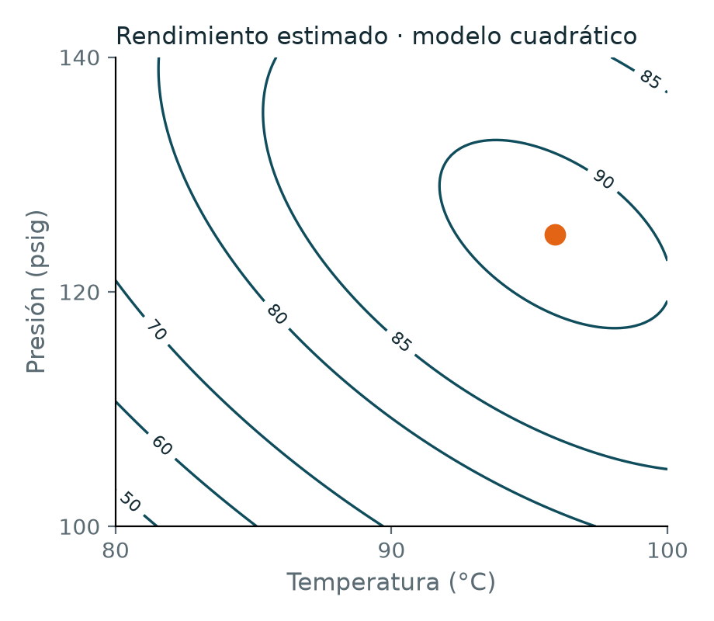
Ejemplo 1 · Modelo cuadrático y condiciones recomendadas
Tema 3 · Los diseños 3² y 3³
ŷ = 86.81 + 10.40 x₁ + 8.42 x₂ − 7.17 x₁² − 7.85 x₂² − 7.69 x₁x₂
x₁ = (T − 90)/10, x₂ = (P − 120)/20
β₁₁, β₂₂ < 0 → la superficie tiene un máximo
β₁₂ < 0 → menos ganancia por temperatura cuando la presión es alta
Punto estacionario: T ≈ 96 °C, P ≈ 125 psig, ŷ ≈ 90.9 %
Contornos del rendimiento estimado (cálculo propio)
Diseños 3^{k} y niveles mixtos · Los diseños 3² y 3³
23
Notes:
Con x1 = (temperatura − 90)/10 y x2 = (presión − 120)/20, el ajuste por mínimos cuadrados del modelo de la ecuación 9-1 da ŷ = 86.81 + 10.40 x1 + 8.42 x2 − 7.17 x12 − 7.85 x22 − 7.69 x1x2. El libro reporta el mismo modelo (inciso c del problema; el coeficiente de x22 aparece como −7.86).
Los coeficientes cuadráticos negativos dicen que la superficie es un máximo: el rendimiento sube con cada factor hasta cierto punto y luego baja. El término x1x2 negativo dice que el aumento por temperatura es menor cuando la presión es alta.
Igualando a cero las derivadas parciales se obtiene el punto estacionario: x1 = 0.59 y x2 = 0.25, es decir temperatura 96 °C y presión 125 psig, con rendimiento estimado 90.9 %. Esa sería la condición recomendada, que conviene confirmar con corridas adicionales. Un diseño central compuesto habría llegado a lo mismo con menos corridas.

Slide 24
Ejemplo 2 · Enunciado: pérdida de jarabe por espumeo
Tema 3 · Los diseños 3² y 3³
Una máquina llena contenedores metálicos de 5 galones con jarabe para una bebida gaseosa. Al llenar, el jarabe hace espuma y se pierde parte del producto. Se quiere reducir esa pérdida.
Objetivo
Encontrar la boquilla, la velocidad y la presión que minimizan la pérdida de jarabe
Se piensa que influyen tres factores: A el diseño de la boquilla (tres tipos: 1, 2 y 3, un factor cualitativo), B la velocidad de llenado (100, 120 y 140 rpm) y C la presión de operación (10, 15 y 20 psi).
Se pide
Hacer el ANOVA del 3³
Interpretar las interacciones de dos factores
Ajustar un modelo cuadrático por boquilla y leer los contornos
Partir ABC en sus componentes W, X, Y, Z con la regla L
Se corre un 3³ con dos réplicas, 54 observaciones. La respuesta se codifica como centímetros cúbicos perdidos menos 70.
Fuente: Montgomery, ejemplo 9-1
Diseños 3^{k} y niveles mixtos · Los diseños 3² y 3³
24
Notes:
Una máquina llena contenedores metálicos de 5 galones con jarabe para una bebida gaseosa. Al llenar, el jarabe hace espuma y se pierde parte del producto. Se quiere reducir esa pérdida.
Se piensa que influyen tres factores: A el diseño de la boquilla (tres tipos: 1, 2 y 3, un factor cualitativo), B la velocidad de llenado (100, 120 y 140 rpm) y C la presión de operación (10, 15 y 20 psi).
Se corre un 33 con dos réplicas, 54 observaciones. La respuesta se codifica como centímetros cúbicos perdidos menos 70.
Objetivo: Encontrar la boquilla, la velocidad y la presión que minimizan la pérdida de jarabe
Se pide: hacer el ANOVA del 33; interpretar las interacciones de dos factores; ajustar un modelo cuadrático por boquilla y leer los contornos; partir ABC en sus componentes W, X, Y, Z con la regla L. Fuente: Montgomery, ejemplo 9-1.

Slide 25
Ejemplo 2 · Datos (tabla 9-1)
Tema 3 · Los diseños 3² y 3³
Presión C | Boq. 1 · 100 | Boq. 1 · 120 | Boq. 1 · 140 | Boq. 2 · 100 | Boq. 2 · 120 | Boq. 2 · 140 | Boq. 3 · 100 | Boq. 3 · 120 | Boq. 3 · 140
10 psi | -35, -25 | -45, -60 | -40, 15 | 17, 24 | -65, -58 | 20, 4 | -39, -35 | -55, -67 | 15, -30
15 psi | 110, 75 | -10, 30 | 80, 54 | 55, 120 | -55, -44 | 110, 44 | 90, 113 | -28, -26 | 110, 135
20 psi | 4, 5 | -40, -30 | 31, 36 | -23, -5 | -64, -62 | -20, -31 | -30, -55 | -61, -52 | 54, 4
Respuesta = cm³ de jarabe perdido − 70. Dos réplicas por celda (n = 2), 54 observaciones
Diseños 3^{k} y niveles mixtos · Los diseños 3² y 3³
25
Notes:
Las 54 observaciones, en cm³ − 70. Las filas son la presión C, las columnas la boquilla A y dentro de cada boquilla la velocidad B; cada celda tiene dos réplicas. Este ejemplo es el caso típico en que el libro considera razonable un 3k: hay un factor cualitativo con tres niveles de interés (la boquilla) y los otros dos son cuantitativos.

Slide 26
Ejemplo 2 · ANOVA (tabla 9-2)
Tema 3 · Los diseños 3² y 3³
SV | SS | DF | MS | F₀ | P-Value
A, boquilla | 993.78 | 2 | 496.89 | 1.17 | 0.3271
B, velocidad | 61190.33 | 2 | 30595.17 | 71.74 | <0.0001
C, presión | 69105.33 | 2 | 34552.67 | 81.01 | <0.0001
AB | 6300.89 | 4 | 1575.22 | 3.69 | 0.0159
AC | 7513.89 | 4 | 1878.47 | 4.40 | 0.0072
BC | 12854.33 | 4 | 3213.58 | 7.53 | 0.0003
ABC | 4628.78 | 8 | 578.60 | 1.36 | 0.2595
Error | 11515.50 | 27 | 426.50
Total | 174102.83 | 53
B y C muy significativos
A no como efecto principal…
…pero AB, AC y BC sí: el efecto de la boquilla depende de velocidad y presión
ABC no significativa
Los valores p de AB, AC y BC impresos en la tabla 9-2 no corresponden a sus F₀; aquí se recalcularon
Diseños 3^{k} y niveles mixtos · Los diseños 3² y 3³
26
Notes:
Hipótesis para cada fuente: H0: el efecto es nulo. Las sumas de cuadrados se calculan con los métodos usuales. Con 27 celdas y dos réplicas el error tiene 27 grados de libertad.
Resultado: la velocidad de llenado (B) y la presión (C) son muy significativas; la boquilla (A) no lo es como efecto principal (p = 0.3271). Las tres interacciones de dos factores sí son significativas: AB (p = 0.0159), AC (p = 0.0072) y BC (p = 0.0003). ABC no (p = 0.2595).
Que la boquilla no sea significativa como efecto principal pero sí en sus interacciones significa que el efecto de la boquilla depende de la velocidad y de la presión: hay que mirar las gráficas de interacción. Nota para quien coteje: las SS y los F0 coinciden con la tabla 9-2; los valores p de AB, AC y BC que imprime el libro (0.0383, 0.0222 y 0.0025) no corresponden a esos F con 4 y 27 grados de libertad; los correctos son 0.0159, 0.0072 y 0.0003.

Slide 27
Ejemplo 2 · Las interacciones de dos factores (fig. 9-4)
Tema 3 · Los diseños 3² y 3³
Mejor: 120 rpm, boquillas 2 o 3, presión 10 o 20 psi
Diseños 3^{k} y niveles mixtos · Los diseños 3² y 3³
27
Notes:
Las gráficas usan los totales de celda, como en la figura 9-4 del libro. A × B: con velocidad 120 rpm la pérdida es mucho menor para cualquier boquilla; con 100 o 140 rpm es mayor y la boquilla 2 se comporta distinto. A × C: la presión intermedia (15 psi) da pérdidas altas con las tres boquillas; 10 y 20 psi dan pérdidas bajas. B × C: con cualquier presión, 120 rpm es lo mejor, pero el salto es enorme con 15 psi.
Conclusión del libro: el nivel intermedio de la velocidad produce el mejor desempeño, mientras que las boquillas 2 y 3 y la presión baja (10 psi) o alta (20 psi) parecen ser las más efectivas para reducir la pérdida.

Slide 28
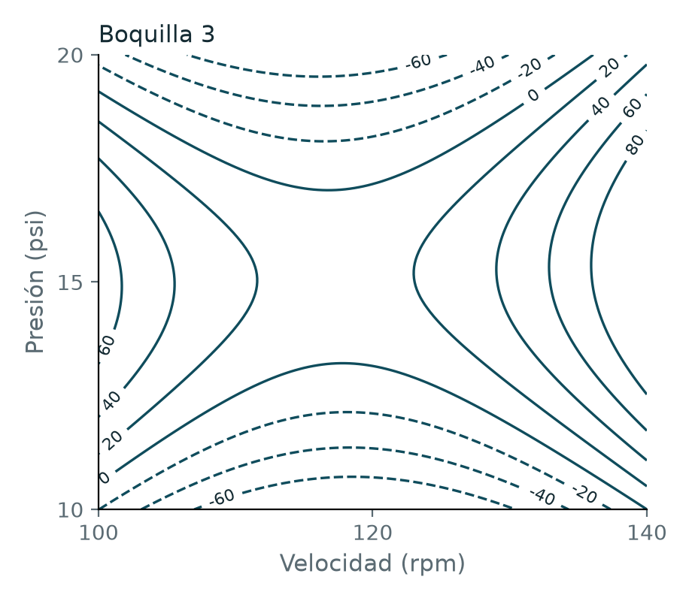
Ejemplo 2 · Un modelo cuadrático por boquilla (tabla 9-3)
Tema 3 · Los diseños 3² y 3³
Boquilla | Modelo en unidades codificadas (x₁ = velocidad, x₂ = presión)
1 | ŷ = 22.1 + 3.5 x₁ + 16.3 x₂ + 51.7 x₁² − 71.8 x₂² + 2.9 x₁x₂
2 | ŷ = −17.8 − 5.1 x₁ − 12.3 x₂ + 84.3 x₁² − 60.3 x₂² − 0.8 x₁x₂
3 | ŷ = 15.1 + 20.3 x₁ + 5.9 x₂ + 75.8 x₁² − 94.9 x₂² + 10.5 x₁x₂
Se prefiere la boquilla 3: la única con contornos de −60. Velocidad ≈ 120 rpm; presión baja o alta
Boquillas 1 y 3: iguales a la tabla 9-3. Boquilla 2: el modelo impreso en el libro no reproduce los datos de la tabla 9-1; aquí se reajustó.
Contornos de la boquilla 3 (cálculo propio, como la fig. 9-5c)
Diseños 3^{k} y niveles mixtos · Los diseños 3² y 3³
28
Notes:
Como la boquilla es cualitativa, no entra en un modelo de regresión. Lo que hace el libro es ajustar, para cada boquilla, un modelo cuadrático en los dos factores cuantitativos, velocidad (x1) y presión (x2), codificados −1, 0, +1. Los modelos de la tabla 9-3 se reproducen aquí por mínimos cuadrados.
Las gráficas de contorno muestran que las superficies son muy distintas de una boquilla a otra: la de la boquilla 2 es más alargada. El libro advierte que, cuando se mezclan factores cualitativos y cuantitativos, las condiciones óptimas de los cuantitativos pueden ser muy diferentes en cada nivel del cualitativo.
Como el objetivo es minimizar la pérdida, se prefiere la boquilla 3: es la única cuyos contornos llegan a −60. Con ella debe usarse la velocidad cerca de 120 rpm y la presión baja o alta.
Nota para quien coteje: los modelos de las boquillas 1 y 3 coinciden con la tabla 9-3. El de la boquilla 2 no: el libro imprime ŷ = 25.6 − 22.8x1 − 12.3x2 + 14.1x12 − 56.9x22 − 0.7x1x2, que no reproduce los datos de la tabla 9-1 (la celda central de la boquilla 2 promedia −49.5 y el modelo del libro da 25.6 en el centro). El modelo de esta diapositiva se ajustó a los datos impresos.

Slide 29
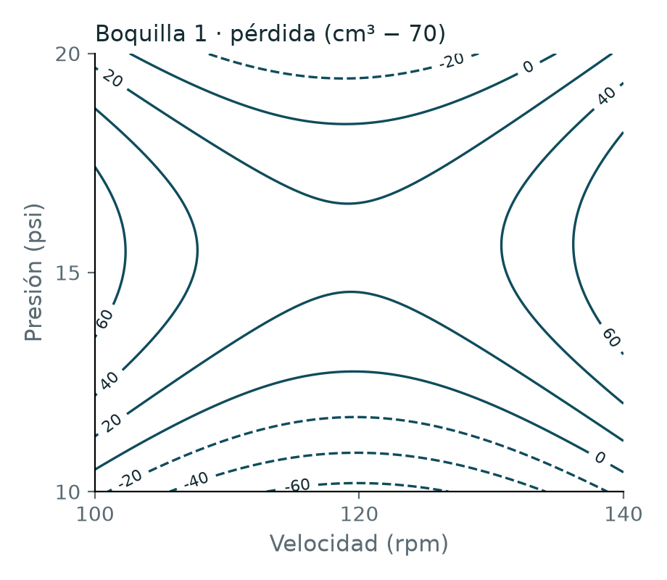
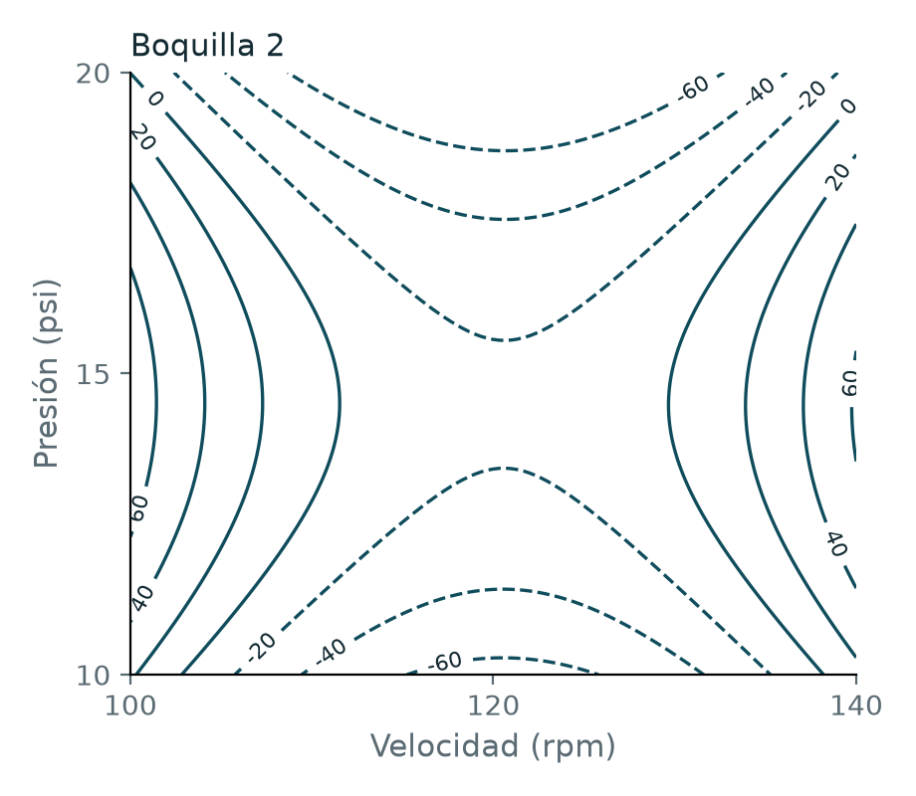
Ejemplo 2 · Contornos de las tres boquillas (fig. 9-5)
Tema 3 · Los diseños 3² y 3³
Boquilla 1 (como la fig. 9-5a)
Boquilla 2 (como la fig. 9-5b)
Diseños 3^{k} y niveles mixtos · Los diseños 3² y 3³
29
Notes:
Las tres superficies lado a lado. Las boquillas 1 y 3 tienen forma de silla, con el mínimo en la banda de 120 rpm y en las presiones extremas; la boquilla 2 tiene una superficie alargada y nunca baja de −20. Cuando hay un factor cualitativo, la forma de la superficie cambia con él, y por eso se ajusta un modelo por nivel.

Slide 30
Ejemplo 2 · Partición de ABC en W, X, Y y Z
Tema 3 · Los diseños 3² y 3³
Componente | L (mod 3) | T₀ | T₁ | T₂ | SS
W = AB²C² | x₁ + 2x₂ + 2x₃ | -149 | 212 | 102 | 3804.11
X = AB²C | x₁ + 2x₂ + x₃ | 105 | 19 | 41 | 221.78
Y = ABC² | x₁ + x₂ + 2x₃ | 138 | 4 | 23 | 584.11
Z = ABC | x₁ + x₂ + x₃ | 40 | 62 | 63 | 18.78
SS = (T₀² + T₁² + T₂²) / 18 − 165² / 54
Suma = 4628.78 = SS_{ABC} (4 × 2 = 8 g.l.)
El libro imprime los nombres de Y y Z intercambiados; los cuatro valores y la suma coinciden.
Diseños 3^{k} y niveles mixtos · Los diseños 3² y 3³
30
Notes:
Para ilustrar la regla L con tres factores se parte SSABC = 4628.78 en sus cuatro componentes. Con los 27 totales de celda se calcula, para cada componente, L (mod 3) y se agrupan los totales en T0, T1 y T2; cada grupo tiene 18 observaciones, así que SS = (T0² + T1² + T2²)/18 − 165²/54, donde 165 es el gran total.
Resultado: W = AB2C2 = 3804.11, X = AB2C = 221.78, Y = ABC2 = 584.11 y Z = ABC = 18.78, que suman 4628.78 = SSABC. El libro obtiene los mismos cuatro números (3804.11, 221.77, 18.77 y 584.11) por el método de las tablas C × I(AB) y C × J(AB).
Nota para quien coteje: en el libro los nombres de Y y Z aparecen intercambiados (ABC2 = 18.77 y ABC = 584.11), porque ordena los totales J de 2 a 0 en lugar de 0 a 2; con la definición L = x1 + x2 + 2x3 el componente ABC2 da 584.11. Como estos componentes no tienen interpretación, no se presentan en el ANOVA.

Slide 31
Confusión en tres bloques
4
Definición de contrastes L mod 3, bloque principal y dos ejemplos

Slide 32
¿Por qué confundir un 3^{k} en bloques?
Tema 4 · Confusión en tres bloques
27 corridas difícilmente se hacen en condiciones uniformes
Bloques incompletos: 3^{p} bloques de 3^{k−p} corridas
3 bloques → 2 g.l. entre bloques → se confunde un componente de 2 g.l.
Diseño | Bloques | Se confunde
3² | 3 | AB o AB²
3³ | 3 | ABC, ABC², AB²C o AB²C²
3^{k} | 3 | un componente de la interacción de orden más alto
Regla: confundir siempre un componente de la interacción de orden más alto
Diseños 3^{k} y niveles mixtos · Confusión en tres bloques
32
Notes:
Incluso una sola réplica de un 33 son 27 corridas, y es improbable que puedan hacerse todas en condiciones uniformes: un mismo día, un mismo lote de materia prima, un mismo operario. La solución es la misma del capítulo 7: repartir las corridas en bloques incompletos, aceptando que algún efecto quede confundido con las diferencias entre bloques.
El 3k se puede confundir en 3p bloques incompletos, con p < k: tres bloques, nueve bloques, veintisiete, etcétera. Con tres bloques hay 2 grados de libertad entre bloques, así que lo que se confunde es exactamente un componente de interacción de 2 grados de libertad: AB o AB2 en un 32; ABC, ABC2, AB2C o AB2C2 en un 33. Aquí es donde los componentes de la sección 2 muestran su utilidad.

Slide 33
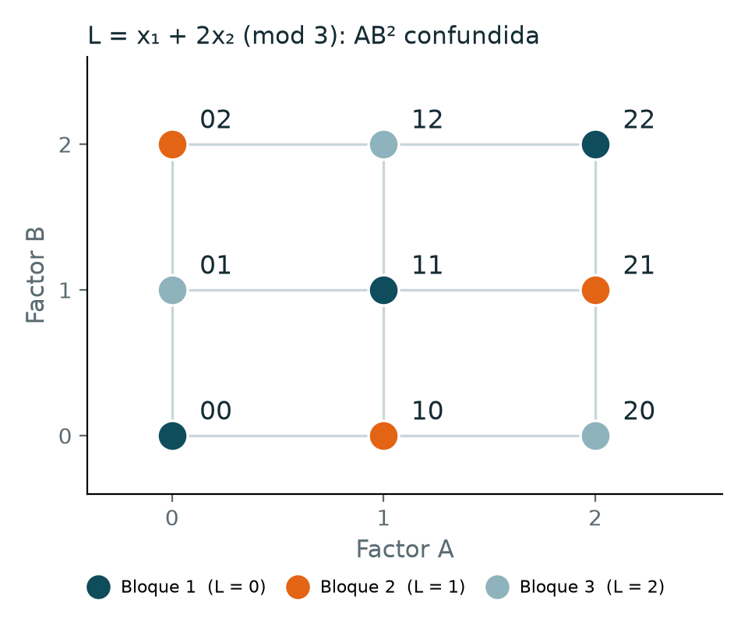
La definición de contrastes: L = α₁x₁ + α₂x₂ + ··· + α_{k}x_{k} (mod 3)
Tema 4 · Confusión en tres bloques
L = α₁x₁ + α₂x₂ + ··· + α_{k}x_{k} (mod 3)
α_{i} = exponente del factor i en el componente confundido
x_{i} = nivel del factor i (0, 1, 2)
Bloque = valor de L (mod 3); bloque principal: L = 0, contiene a 00…0
Combinación | 00 | 01 | 02 | 10 | 11 | 12 | 20 | 21 | 22
L = x₁ + 2x₂ (mod 3) | 0 | 2 | 1 | 1 | 0 | 2 | 2 | 1 | 0
El 3² en tres bloques con AB² confundida (fig. 9-6)
Diseños 3^{k} y niveles mixtos · Confusión en tres bloques
33
Notes:
El procedimiento es construir la definición de contrastes de la ecuación 9-2: L = α1x1 + α2x2 + ··· + αkxk, donde αi es el exponente del factor i en el componente que se va a confundir (0, 1 o 2, con el primer α distinto de cero igual a 1) y xi es el nivel del factor i en la combinación (0, 1 o 2). Las combinaciones se asignan a los bloques según el valor de L (mod 3): como solo puede valer 0, 1 o 2, quedan tres bloques definidos de manera única.
El bloque con L = 0 (mod 3) se llama bloque principal y siempre contiene a la combinación 00…0.
Ejemplo: un 32 en tres bloques confundiendo AB2. Los exponentes son 1 y 2, así que L = x1 + 2x2. Para 01: L = 1(0) + 2(1) = 2. Para 11: 1 + 2 = 3 = 0 (mod 3). Para 22: 2 + 4 = 6 = 0 (mod 3). Así se reparten las nueve combinaciones (figura 9-6).

Slide 34
El bloque principal es un grupo: los otros bloques se generan sumando
Tema 4 · Confusión en tres bloques
Bloque | L | Combinaciones | Cómo se obtiene
1 (principal) | 0 | 00, 11, 22 | L = 0; es un grupo: 11 + 11 = 22, 11 + 22 = 00
2 | 1 | 10, 21, 02 | 10 + {00, 11, 22}
3 | 2 | 01, 12, 20 | 01 + {00, 11, 22}
Bloque nuevo = (una combinación fuera del principal) + (bloque principal), mod 3
Suma dígito a dígito: 10 + 22 = 32 → 02 (mod 3)
Diseños 3^{k} y niveles mixtos · Confusión en tres bloques
34
Notes:
Los elementos del bloque principal forman un grupo con respecto a la adición módulo 3, dígito a dígito. En el 32 con AB2 confundida, el bloque principal es {00, 11, 22}: 11 + 11 = 22 y 11 + 22 = 33 = 00. Cualquier suma de dos elementos del bloque principal cae en el bloque principal.
Esa propiedad permite construir los demás bloques sin calcular L para cada combinación: se toma cualquier combinación que no esté en el bloque principal y se suma (mod 3) a cada elemento del bloque principal. Con 10: 10 + 00 = 10, 10 + 11 = 21, 10 + 22 = 02, que es el bloque 2. Con 01: 01 + 00 = 01, 01 + 11 = 12, 01 + 22 = 20, que es el bloque 3.
Con tres factores el método es el mismo, y es la forma práctica de construir los bloques de 9 corridas del 33.

Slide 35
Ejemplo 3 · Enunciado: un 3² en tres bloques
Tema 4 · Confusión en tres bloques
Se corre una sola réplica de un 3² cuyas nueve combinaciones no caben en condiciones homogéneas: hay que repartirlas en tres bloques de tres corridas, por ejemplo tres lotes de material o tres turnos.
Objetivo
Ver cómo se analiza un 3^{k} confundido en bloques y comprobar que SS_{Bloques} es exactamente el componente confundido
Se decide confundir el componente AB² con los bloques, con la definición de contrastes L = x₁ + 2x₂ de la figura 9-6.
Se pide
Los datos (una observación por combinación) son: bloque 1: 00 = 4, 11 = −4, 22 = 0; bloque 2: 10 = −2, 21 = 1, 02 = 8; bloque 3: 01 = 5, 12 = −5, 20 = 0.
Calcular SS_{A} y SS_{B} como en un factorial sin bloques
Calcular SS_{Bloques} con los totales de bloque
Calcular el componente AB² por diagonales y compararlo
Armar la tabla ANOVA y decir qué se puede probar
Fuente: Montgomery, ejemplo 9-2
Diseños 3^{k} y niveles mixtos · Confusión en tres bloques
35
Notes:
Se corre una sola réplica de un 32 cuyas nueve combinaciones no caben en condiciones homogéneas: hay que repartirlas en tres bloques de tres corridas, por ejemplo tres lotes de material o tres turnos.
Se decide confundir el componente AB2 con los bloques, con la definición de contrastes L = x1 + 2x2 de la figura 9-6.
Los datos (una observación por combinación) son: bloque 1: 00 = 4, 11 = −4, 22 = 0; bloque 2: 10 = −2, 21 = 1, 02 = 8; bloque 3: 01 = 5, 12 = −5, 20 = 0.
Objetivo: Ver cómo se analiza un 3k confundido en bloques y comprobar que SSBloques es exactamente el componente confundido
Se pide: calcular SSA y SSB como en un factorial sin bloques; calcular SSBloques con los totales de bloque; calcular el componente AB2 por diagonales y compararlo; armar la tabla ANOVA y decir qué se puede probar. Fuente: Montgomery, ejemplo 9-2.

Slide 36
Ejemplo 3 · SS_{Bloques} es exactamente SS_{AB²} (tabla 9-4)
Tema 4 · Confusión en tres bloques
A \ B | 0 | 1 | 2
0 | 4 | 5 | 8
1 | -2 | -4 | -5
2 | 0 | 1 | 0
SV | SS | DF
Bloques (AB²) | 10.89 | 2
A | 131.56 | 2
B | 0.22 | 2
AB | 2.89 | 2
Total | 145.56 | 8
Diagonales ↘: 4 − 4 + 0 = 0; 5 − 5 + 0 = 0; 8 − 2 + 1 = 7 → SS_{AB²} = 10.89
Una sola réplica: no hay prueba formal. No usar AB como error
Diseños 3^{k} y niveles mixtos · Confusión en tres bloques
36
Notes:
Al aplicar los métodos convencionales se encuentra SSA = 131.56 y SSB = 0.22. Los totales de bloque son 0, 7, 0, así que SSBloques = (0² + 7² + 0²)/3 − 7²/9 = 10.89.
Ese número es exactamente el componente AB2. Para verlo, se escriben las observaciones en la tabla A × B y se calcula la suma de cuadrados entre los totales de las diagonales de izquierda a derecha, que son 0, 0 y 7: SSAB² = (0² + 0² + 7²)/3 − 7²/9 = 10.89. Confundir AB2 con los bloques significa literalmente que su suma de cuadrados es la de los bloques. El otro componente, AB = 2.89, sí se estima.
Como hay una sola réplica, no puede hacerse una prueba formal: no hay grados de libertad para el error. El libro advierte que no es buena idea usar el componente AB como estimación del error.

Slide 37
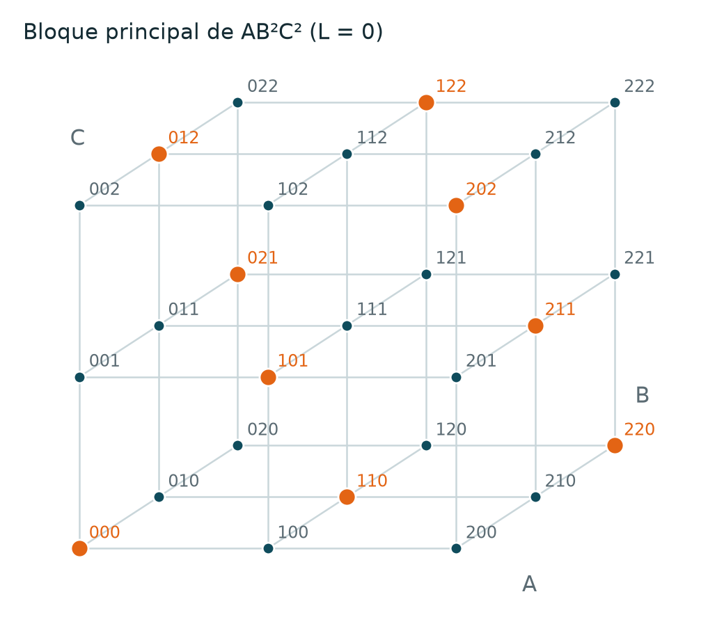
El 3³ en tres bloques de 9: AB²C² confundida
Tema 4 · Confusión en tres bloques
Bloque | L | Corridas
1 | 0 | 000, 110, 220, 101, 211, 021, 202, 012, 122
2 | 2 | 200, 010, 120, 001, 111, 221, 102, 212, 022
3 | 1 | 100, 210, 020, 201, 011, 121, 002, 112, 222
SV | DF
Bloques (AB²C²) | 2
A, B, C | 2 cada uno
AB, AC, BC | 4 cada uno
Error (ABC + AB²C + ABC²) | 6
Total | 26
SS_{Error} = SS_{ABC} (usual) − SS_{Bloques}: los componentes no confundidos de ABC
Diseños 3^{k} y niveles mixtos · Confusión en tres bloques
37
Notes:
Un diseño un poco más complicado: el 33 en tres bloques de nueve corridas, confundiendo el componente AB2C2. La definición de contrastes es L = x1 + 2x2 + 2x3. Es fácil verificar que 000, 012 y 101 están en el bloque principal (L = 0); las demás corridas del bloque principal se generan por sumas: 101 + 101 = 202, 012 + 012 = 021, 101 + 012 = 110, 101 + 021 = 122, 012 + 202 = 211, 021 + 202 = 220.
Para el bloque 2 se toma una combinación que no está en el principal, por ejemplo 200, y se suma a cada elemento: 200, 212, 001, 102, 221, 010, 022, 111, 120; todas cumplen L = 2. Para el bloque 3 se usa 100, que no está en los dos primeros: 100, 112, 201, 002, 121, 210, 222, 011, 020, con L = 1. Es la figura 9-7 del libro.
El ANOVA (tabla 9-5) conserva información de todos los efectos principales y de las interacciones de dos factores. Los otros tres componentes de ABC (ABC, AB2C y ABC2) se combinan como error, con 6 grados de libertad; su suma de cuadrados se obtiene por sustracción: SSABC calculada de la forma usual menos SSBloques.

Slide 38
Ejemplo 4 · Enunciado: acomodar botellas en tres días
Tema 4 · Confusión en tres bloques
Una embotelladora quiere saber cuánto tarda un empleado en acomodar diez cajas de doce botellas en los aparadores de venta, y qué lo afecta. Se estudian tres factores con tres niveles: A el tipo de botella (plástico, vidrio de 28 mm, vidrio de 38 mm), B el tipo de aparador (anaquel permanente liso, aparador al final del pasillo, refrigerador para refrescos) y C el empleado (tres personas).
Objetivo
Repartir las 27 corridas en tres días sin perder los efectos principales ni las interacciones de dos factores, y analizar
Se pide
El experimento completo es un 3³ (27 corridas por réplica). El problema 9-9 agrega una restricción: no es posible hacer las 27 observaciones el mismo día; se hacen en tres días, nueve cada día.
Construir los tres bloques con L = x₁ + 2x₂ + x₃
Calcular SS_{Bloques} y comprobar que es SS_{AB²C}
Armar el ANOVA con el error formado por los otros componentes de ABC
Concluir qué afecta el tiempo
Se usan los datos de la primera réplica del problema 9-3 (tiempo en minutos) y se confunde el componente AB²C con los días.
Fuente: Montgomery, problemas 9-3 y 9-9 (réplica I)
Diseños 3^{k} y niveles mixtos · Confusión en tres bloques
38
Notes:
Una embotelladora quiere saber cuánto tarda un empleado en acomodar diez cajas de doce botellas en los aparadores de venta, y qué lo afecta. Se estudian tres factores con tres niveles: A el tipo de botella (plástico, vidrio de 28 mm, vidrio de 38 mm), B el tipo de aparador (anaquel permanente liso, aparador al final del pasillo, refrigerador para refrescos) y C el empleado (tres personas).
El experimento completo es un 33 (27 corridas por réplica). El problema 9-9 agrega una restricción: no es posible hacer las 27 observaciones el mismo día; se hacen en tres días, nueve cada día.
Se usan los datos de la primera réplica del problema 9-3 (tiempo en minutos) y se confunde el componente AB2C con los días.
Objetivo: Repartir las 27 corridas en tres días sin perder los efectos principales ni las interacciones de dos factores, y analizar
Se pide: construir los tres bloques con L = x1 + 2x2 + x3; calcular SSBloques y comprobar que es SSAB²C; armar el ANOVA con el error formado por los otros componentes de ABC; concluir qué afecta el tiempo. Fuente: Montgomery, problemas 9-3 y 9-9 (réplica I).

Slide 39
Ejemplo 4 · Los tres días
Tema 4 · Confusión en tres bloques
Día (bloque) | L | Combinaciones (A botella, B aparador, C empleado) | Total (min)
Día 1 | 0 | 000, 110, 220, 201, 011, 121, 102, 212, 022 | 44.23
Día 2 | 1 | 100, 210, 020, 001, 111, 221, 202, 012, 122 | 43.21
Día 3 | 2 | 200, 010, 120, 101, 211, 021, 002, 112, 222 | 43.18
SS_{Bloques} = Σ T_{i}²/9 − y…²/27 = 0.0794 = SS_{AB²C}. Cada día tiene cada nivel de cada factor tres veces
Diseños 3^{k} y niveles mixtos · Confusión en tres bloques
39
Notes:
Con AB2C los exponentes son 1, 2 y 1: L = x1 + 2x2 + x3 (mod 3). El bloque principal (L = 0) contiene a 000; se generan los nueve elementos por sumas y los otros dos bloques sumando 100 y 200. Cada día recibe nueve combinaciones, con los tres tipos de botella, los tres aparadores y los tres empleados representados tres veces cada uno: los bloques están balanceados en cada factor.
Los totales de los tres días son 44.23, 43.21, 43.18 minutos, muy parecidos, y SSBloques = 0.0794. Si se calcula el componente AB2C con la regla L sobre las 27 observaciones se obtiene exactamente el mismo valor: eso es lo que significa que esté confundido.

Slide 40
Ejemplo 4 · ANOVA con los días como bloques
Tema 4 · Confusión en tres bloques
SV | SS | DF | MS | F₀ | P-Value
Bloques (AB²C) | 0.0794 | 2 | 0.0397
A | 0.1102 | 2 | 0.0551 | 0.77 | 0.5052
B | 8.4230 | 2 | 4.2115 | 58.63 | 0.0001
C | 3.8115 | 2 | 1.9057 | 26.53 | 0.0010
AB | 0.3000 | 4 | 0.0750 | 1.04 | 0.4573
AC | 0.1116 | 4 | 0.0279 | 0.39 | 0.8105
BC | 0.8121 | 4 | 0.2030 | 2.83 | 0.1234
Error (resto de ABC) | 0.4310 | 6 | 0.0718
Total | 14.0787 | 26
Aparador y empleado: muy significativos
Tipo de botella: no
BC en el límite: con dos réplicas sí es significativa
Costo de los bloques: un componente de ABC y 2 g.l. de error
Medias por aparador: 4.28, 4.63, 5.60 min (permanente, pasillo, refrigerador)
Diseños 3^{k} y niveles mixtos · Confusión en tres bloques
40
Notes:
El ANOVA sigue la tabla 9-5: bloques (AB2C) con 2 grados de libertad, los tres efectos principales con 2, las tres interacciones de dos factores con 4 y el error formado por los otros tres componentes de ABC, con 6 grados de libertad: SSError = SSABC − SSBloques = 0.5104 − 0.0794 = 0.4310.
Resultado: el aparador (B) y el empleado (C) afectan mucho el tiempo (F0 = 58.63 y 26.53, con F0.05, 2, 6 = 5.14); el tipo de botella no (p = 0.505). De las interacciones, BC está cerca del límite (p = 0.123): el efecto del aparador podría depender del empleado. Con las dos réplicas del problema 9-3, BC sí resulta significativa.
El precio de los bloques fue pequeño: solo se perdió un componente sin interpretación de ABC, y el error quedó con 6 grados de libertad en vez de 8.

Slide 41
Confusión en nueve y en 3^{p} bloques
5
Interacciones generalizadas PQ y PQ²

Slide 42
Nueve bloques: se eligen dos componentes y se confunden cuatro
Tema 5 · Confusión en nueve y en 3^{p} bloques
L₁ = α₁x₁ + ··· + α_{k}x_{k} = u (mod 3)
L₂ = β₁x₁ + ··· + β_{k}x_{k} = h (mod 3)
En el 2^{k} la interacción generalizada de P y Q era solo PQ. En el 3^{k} son dos: PQ y PQ²
9 bloques → 8 g.l. → cuatro componentes confundidos
Se eligen P y Q; se confunden también PQ y PQ²
Bloque = par (L₁, L₂); principal = (0, 0)
Se eligen | Se confunden además
P, Q | PQ, PQ²
Diseños 3^{k} y niveles mixtos · Confusión en nueve y en 3^{p} bloques
42
Notes:
Con nueve bloques hay 8 grados de libertad entre bloques, es decir cuatro componentes de 2 grados de libertad. Se eligen dos componentes de interacción, P y Q, y como resultado se confunden automáticamente otros dos: sus interacciones generalizadas. En el sistema 3k las interacciones generalizadas de P y Q son PQ y PQ2 (o P2Q, que es lo mismo normalizado).
Los dos componentes elegidos producen dos definiciones de contrastes (ecuación 9-3): L1 = α1x1 + ··· + αkxk = u (mod 3) y L2 = β1x1 + ··· + βkxk = h (mod 3), con u y h en {0, 1, 2}. Las combinaciones con el mismo par (L1, L2) van al mismo bloque; hay nueve pares posibles y por eso nueve bloques. El bloque principal es el de L1 = L2 = 0 y, como antes, es un grupo bajo la adición módulo 3 que sirve para generar los demás.

Slide 43
Ejemplo: el 3⁴ en nueve bloques con ABC y AB²D² (fig. 9-8)
Tema 5 · Confusión en nueve y en 3^{p} bloques
(ABC)(AB²D²) = A²B³CD² → AC²D
(ABC)(AB²D²)² = A³B⁵CD⁴ → BC²D²
(L₁, L₂) | Bloque
(0, 0) | 0000, 1110, 2220, 2101, 0211, 1021, 1202, 2012, 0122
(0, 1) | 2100, 0210, 1020, 1201, 2011, 0121, 0002, 1112, 2222
(0, 2) | 1200, 2010, 0120, 0001, 1111, 2221, 2102, 0212, 1022
(1, 0) | 2200, 0010, 1120, 1001, 2111, 0221, 0102, 1212, 2022
(1, 1) | 1000, 2110, 0220, 0101, 1211, 2021, 2202, 0012, 1122
(1, 2) | 0100, 1210, 2020, 2201, 0011, 1121, 1002, 2112, 0222
(2, 0) | 1100, 2210, 0020, 0201, 1011, 2121, 2002, 0112, 1222
(2, 1) | 0200, 1010, 2120, 2001, 0111, 1221, 1102, 2212, 0022
(2, 2) | 2000, 0110, 1220, 1101, 2211, 0021, 0202, 1012, 2122
L₁ = x₁ + x₂ + x₃, L₂ = x₁ + 2x₂ + 2x₄
Confundidos: ABC, AB²D², AC²D, BC²D² (4 × 2 = 8 g.l.)
Diseños 3^{k} y niveles mixtos · Confusión en nueve y en 3^{p} bloques
43
Notes:
Se confunden ABC y AB2D2. Sus interacciones generalizadas son (ABC)(AB2D2) = A2B3CD2 = (A2CD2)2 = AC2D y (ABC)(AB2D2)2 = A3B5CD4 = B2CD = (B2CD)2 = BC2D2. Quedan confundidos los cuatro: ABC, AB2D2, AC2D y BC2D2.
Las definiciones de contrastes (ecuación 9-4) son L1 = x1 + x2 + x3 y L2 = x1 + 2x2 + 2x4. El bloque principal tiene las nueve combinaciones con L1 = L2 = 0; los otros ocho se generan sumándole combinaciones que no estén en él.
Para analizar, los componentes no confundidos de ABC, ABD, ACD y BCD se obtienen restando la SS del componente confundido de la SS de la interacción completa. Nota para quien coteje: en la figura 9-8 algunas etiquetas (L1, L2) impresas bajo los bloques no coinciden con las que da la ecuación 9-4, aunque el contenido de los bloques es correcto.

Slide 44
El caso general: 3^{k} en 3^{p} bloques
Tema 5 · Confusión en nueve y en 3^{p} bloques
Adicionales = (3^{p} − 2p − 1) / 2
Total confundidos = (3^{p} − 1) / 2
3⁷ en 27 bloques con ABC²DG, BCE²F²G y BDEFG; los 13 componentes confundidos:
AD², CD²EF, BC²D²G, AC²E²F², AB²CG², BDEFG, BCE²F²G, ACDEF, ABEFG, ABC²DG, AB²DE²F²G², ABCD²E²F²G, AB²C²D²EFG²
p | Bloques | Se eligen | Adicionales | Total
1 | 3 | 1 | 0 | 1
2 | 9 | 2 | 2 | 4
3 | 27 | 3 | 10 | 13
Productos de dos generadores (6) y de tres con exponentes 1 y 2 (4) = 10 adicionales
Diseños 3^{k} y niveles mixtos · Confusión en nueve y en 3^{p} bloques
44
Notes:
El 3k se puede confundir en 3p bloques de 3k−p corridas, con p < k. Se seleccionan p componentes independientes y, como resultado, se confunden automáticamente otros (3p − 2p − 1)/2: todas sus interacciones generalizadas. En total quedan confundidos (3p − 1)/2 componentes, que son los 3p − 1 grados de libertad entre bloques.
Con p = 2 la fórmula da (9 − 4 − 1)/2 = 2 adicionales, los PQ y PQ2 de la diapositiva anterior. Con p = 3 da (27 − 6 − 1)/2 = 10 adicionales. El libro ilustra con un 37 en 27 bloques de 81 corridas (2187 observaciones), eligiendo ABC2DG, BCE2F2G y BDEFG; los otros diez salen de los productos de dos y de tres generadores con exponentes 1 y 2. Es un diseño enorme, que el libro muestra solo para ilustrar el método.

Slide 45
La fracción un tercio 3^{k−1}
6
Relación de definición, alias por I e I², cuadrado latino y un ejemplo

Slide 46
De los bloques a la fracción: cada bloque es un 3^{k−1}
Tema 6 · La fracción un tercio 3^{k−1}
Elegir un componente de la interacción de orden más alto
Partir el 3^{k} en tres bloques con L = u (mod 3), u = 0, 1, 2
Quedarse con uno de los bloques: es la fracción 3^{k−1}
Alias
Cada efecto tiene dos: efecto × I y efecto × I², módulo 3 y normalizado
Diferencia con el 2^{k−1}
Allí un alias por palabra; aquí dos por palabra, porque I² ≠ I
I = AB^{α₂}C^{α₃} ··· K^{αₖ}
Diseños 3^{k} y niveles mixtos · La fracción un tercio 3^{k−1}
46
Notes:
Una réplica completa del 3k puede requerir demasiadas corridas incluso para k moderado, así que interesan las réplicas fraccionadas. La fracción más grande es la un tercio, con 3k−1 corridas: el diseño 3k−1.
Para construirlo se elige un componente de interacción de 2 grados de libertad, generalmente de la interacción de orden más alto, y se parte el 3k completo en tres bloques con él. Cada uno de los tres bloques es una fracción 3k−1 y puede usarse cualquiera. Si ABα₂Cα₃···Kαₖ es el componente usado, I = ABα₂Cα₃···Kαₖ es la relación de definición de la fracción.
La diferencia con el 2k−p está en los alias: cada efecto principal o componente de interacción tiene dos alias, que se obtienen multiplicando el efecto tanto por I como por I2, módulo 3, y normalizando.

Slide 47
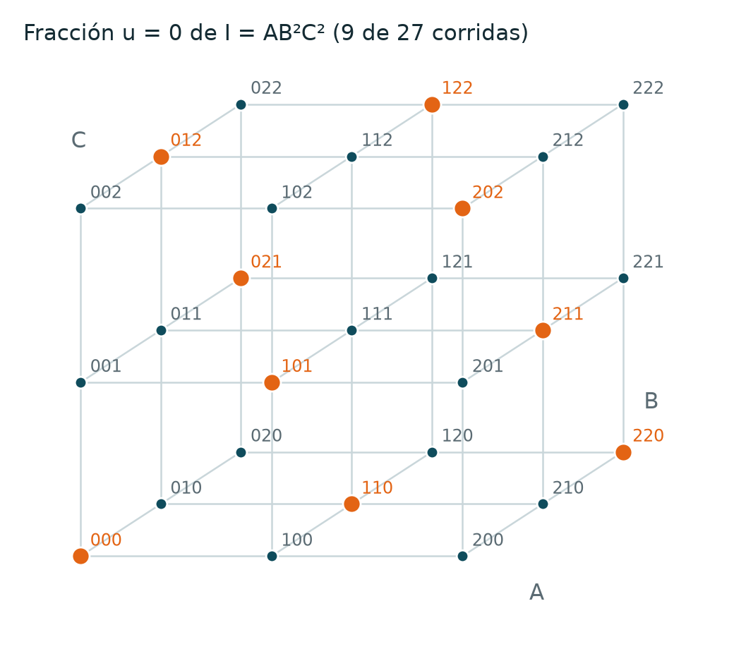
El 3³⁻¹: hay 12 fracciones un tercio distintas
Tema 6 · La fracción un tercio 3^{k−1}
u | Fracción (9 corridas) con I = AB²C²
0 | 000, 110, 220, 101, 211, 021, 202, 012, 122
1 | 100, 210, 020, 201, 011, 121, 002, 112, 222
2 | 200, 010, 120, 001, 111, 221, 102, 212, 022
4 componentes × 3 valores de u = 12 fracciones 3³⁻¹ distintas
Diseños 3^{k} y niveles mixtos · La fracción un tercio 3^{k−1}
47
Notes:
Para una fracción un tercio del 33 se puede usar cualquiera de los cuatro componentes de ABC: ABC, AB2C, ABC2 o AB2C2. Cada uno parte el diseño en tres bloques (u = 0, 1, 2), así que hay 4 × 3 = 12 fracciones diferentes, definidas por x1 + α2x2 + α3x3 = u (mod 3), con α = 1 o 2 y u = 0, 1 o 2.
Con I = AB2C2, cada fracción contiene las 9 combinaciones que satisfacen x1 + 2x2 + 2x3 = u (mod 3). Son los tres bloques de la figura 9-7, ahora leídos como tres fracciones (figura 9-9). La de u = 0 es la fracción principal.

Slide 48
Alias del 3³⁻¹ con I = AB²C²: resolución III
Tema 6 · La fracción un tercio 3^{k−1}
Efecto | × I | × I² | Lo que estima
A | ABC | BC | A + ABC + BC
B | AC² | ABC² | B + AC² + ABC²
C | AB² | AB²C | C + AB² + AB²C
AB | AC | BC² | AB + AC + BC²
Efectos principales alias de componentes de interacciones de dos factores → resolución III
Solo sirve si todas las interacciones son pequeñas
Si BC es grande, distorsiona a A
AB + AC + BC² es casi imposible de interpretar
A · AB²C² = A²B²C² → (·)² = A⁴B⁴C⁴ = ABC
A · (AB²C²)² = A³B⁴C⁴ = BC
Diseños 3^{k} y niveles mixtos · La fracción un tercio 3^{k−1}
48
Notes:
Para el efecto A: A·(AB2C2) = A2B2C2, que normalizado es ABC; y A·(AB2C2)2 = A3B4C4 = BC. Así que A es alias de BC y de ABC. Igual para B: B·I = AB3C2 = AC2 y B·I2 = A2B5C4 = ABC2. Para C: AB2 y AB2C. Y para el componente AB: AC y BC2.
Los cuatro efectos que de verdad se estiman con los 8 grados de libertad son A + BC + ABC, B + AC2 + ABC2, C + AB2 + AB2C y AB + AC + BC2. Como cada efecto principal es alias de un componente de una interacción de dos factores, es un diseño de resolución III.
El libro es tajante: este diseño solo tendría valor práctico si todas las interacciones fueran pequeñas frente a los efectos principales. Si BC es grande, distorsiona la estimación de A, y la interpretación de AB + AC + BC2 se vuelve muy complicada. Es muy difícil ver cómo podría ser útil, a menos que se suponga que todas las interacciones son insignificantes.

Slide 49
El 3³⁻¹ es un cuadrado latino 3 × 3
Tema 6 · La fracción un tercio 3^{k−1}
A \ B | B = 0 | B = 1 | B = 2
A = 0 | 000 (C = 0) | 012 (C = 2) | 021 (C = 1)
A = 1 | 101 (C = 1) | 110 (C = 0) | 122 (C = 2)
A = 2 | 202 (C = 2) | 211 (C = 1) | 220 (C = 0)
Mismo supuesto: sin interacciones
Motivos distintos: fracción frente a restricción de la aleatorización
12 cuadrados latinos 3 × 3 ↔ 12 fracciones 3³⁻¹
Cada nivel de C aparece una vez por fila y por columna: un cuadrado latino
Diseños 3^{k} y niveles mixtos · La fracción un tercio 3^{k−1}
49
Notes:
Si en la fracción u = 0 se pone A como renglón y B como columna, y se escribe en cada celda el nivel de C, resulta un cuadrado latino 3 × 3: cada nivel de C aparece exactamente una vez en cada fila y en cada columna. El supuesto de interacciones insignificantes que necesita el 33−1III es el mismo que necesita el cuadrado latino del capítulo 4.
Los dos diseños surgen por motivos distintos: uno como consecuencia de la réplica fraccionada y el otro de las restricciones sobre la aleatorización (dos variables de bloque). Pero son el mismo arreglo: por la tabla 4-13 solo hay 12 cuadrados latinos 3 × 3, y cada uno corresponde a una de las 12 fracciones 33−1.

Slide 50
Construcción por diseño básico: x_{k} = Σ β_{i}x_{i} (ecuación 9-5)
Tema 6 · La fracción un tercio 3^{k−1}
x_{k} = β₁x₁ + ··· + β_{k−1}x_{k−1} (mod 3)
β_{i} = (3 − α_{k}) α_{i} (mod 3)
Tabla 9-6 · 3⁴⁻¹_{IV}
0000 | 0012 | 0021
1002 | 1011 | 1020
2001 | 2010 | 2022
0101 | 0110 | 0122
1100 | 1112 | 1121
2102 | 2111 | 2120
0202 | 0211 | 0220
1201 | 1210 | 1222
2200 | 2212 | 2221
I = AB²CD: x₄ = 2x₁ + x₂ + 2x₃
Efecto | × I | × I²
A | ABC²D² | BC²D²
B | ACD | ABCD
Resolución IV: principales libres de interacciones dobles; algunas dobles alias entre sí
Diseños 3^{k} y niveles mixtos · La fracción un tercio 3^{k−1}
50
Notes:
Como en el 2k−p, la fracción se puede construir sin pasar por los bloques. Se escriben las 3k−1 corridas del factorial completo en k − 1 factores (el diseño básico) y se introduce el factor k-ésimo igualando sus niveles con el componente apropiado de la interacción de orden más alto: xk = β1x1 + β2x2 + ··· + βk−1xk−1 (mod 3), con βi = (3 − αk)αi (mod 3). Así se obtiene el diseño de resolución más alta posible.
Ilustración: el 34−1IV con I = AB2CD. Los exponentes son α1 = α3 = α4 = 1 y α2 = 2, así que β1 = (3 − 1)(1) = 2, β2 = (3 − 1)(2) = 4 = 1 y β3 = (3 − 1)(1) = 2: x4 = 2x1 + x2 + 2x3 (mod 3), la ecuación 9-6. Para 000: 0; para 010: 1; para 110: 2 + 1 = 3 = 0. Las 27 corridas son la tabla 9-6.
Los alias de A son A(AB2CD) = ABC2D2 y A(AB2CD)2 = BC2D2. Los cuatro efectos principales quedan separados de los componentes de interacciones de dos factores (resolución IV), pero algunos componentes de interacciones de dos factores son alias entre sí; si una es grande, será muy difícil aislarla.

Slide 51
Ejemplo 5 · Enunciado: un tercio del experimento de las botellas
Tema 6 · La fracción un tercio 3^{k−1}
Vuelve el experimento de acomodar botellas: A tipo de botella, B aparador, C empleado, respuesta el tiempo en minutos. Suponga que solo hay presupuesto para 9 corridas en lugar de las 27 de una réplica completa.
Objetivo
Construir la fracción, escribir sus alias, analizarla y ver qué se pierde frente a la réplica completa
Se decide correr una fracción un tercio 3³⁻¹ con I = ABC: la fracción principal, las nueve combinaciones con x₁ + x₂ + x₃ = 0 (mod 3).
Se pide
Como se tienen los datos de la réplica I completa, se puede comparar lo que concluye la fracción con lo que concluye el experimento completo, y ver qué pasa cuando una interacción no es despreciable.
Escribir las 9 corridas y comprobar que forman un cuadrado latino
Obtener los dos alias de cada efecto
Calcular las SS de las cuatro cadenas con la regla L
Comparar con el ANOVA de la réplica completa
Fuente: Montgomery, problema 9-12 (réplica I del 9-3)
Diseños 3^{k} y niveles mixtos · La fracción un tercio 3^{k−1}
51
Notes:
Vuelve el experimento de acomodar botellas: A tipo de botella, B aparador, C empleado, respuesta el tiempo en minutos. Suponga que solo hay presupuesto para 9 corridas en lugar de las 27 de una réplica completa.
Se decide correr una fracción un tercio 33−1 con I = ABC: la fracción principal, las nueve combinaciones con x1 + x2 + x3 = 0 (mod 3).
Como se tienen los datos de la réplica I completa, se puede comparar lo que concluye la fracción con lo que concluye el experimento completo, y ver qué pasa cuando una interacción no es despreciable.
Objetivo: Construir la fracción, escribir sus alias, analizarla y ver qué se pierde frente a la réplica completa
Se pide: escribir las 9 corridas y comprobar que forman un cuadrado latino; obtener los dos alias de cada efecto; calcular las SS de las cuatro cadenas con la regla L; comparar con el ANOVA de la réplica completa. Fuente: Montgomery, problema 9-12 (réplica I del 9-3).

Slide 52
Ejemplo 5 · La fracción y sus alias
Tema 6 · La fracción un tercio 3^{k−1}
A \ B | B = 0 | B = 1 | B = 2
A = 0 | 000 (C = 0) | 012 (C = 2) | 021 (C = 1)
A = 1 | 102 (C = 2) | 111 (C = 1) | 120 (C = 0)
A = 2 | 201 (C = 1) | 210 (C = 0) | 222 (C = 2)
Efecto | × I | × I² | Cadena
A | AB²C² | BC | A + BC + AB²C²
B | AB²C | AC | B + AC + AB²C
C | ABC² | AB | C + AB + ABC²
AB² | AC² | BC² | AB² + BC² + AC²
Corrida | Botella | Aparador | Empleado | Minutos
000 | plástico | permanente | 1 | 3.45
210 | vidrio 38 | pasillo | 1 | 4.26
120 | vidrio 28 | refrigerador | 1 | 5.48
201 | vidrio 38 | permanente | 2 | 4.96
111 | vidrio 28 | pasillo | 2 | 5.15
021 | plástico | refrigerador | 2 | 6.21
102 | vidrio 28 | permanente | 3 | 4.30
012 | plástico | pasillo | 3 | 3.94
222 | vidrio 38 | refrigerador | 3 | 4.85
I = ABC → resolución III: cada principal lleva un componente de interacción doble
Diseños 3^{k} y niveles mixtos · La fracción un tercio 3^{k−1}
52
Notes:
Con I = ABC la definición es L = x1 + x2 + x3 = 0 (mod 3). Las nueve corridas son 000, 210, 120, 201, 111, 021, 102, 012, 222. Puestas con A en filas y B en columnas, el nivel de C forma un cuadrado latino.
Alias: A·ABC = A2BC → (·)2 = AB2C2, y A·(ABC)2 = A3B2C2 = B2C2 → BC. Así, la cadena de A es A + BC + AB2C2. Del mismo modo B + AC + AB2C, C + AB + ABC2 y AB2 + AC2 + BC2. Cada efecto principal está mezclado con un componente de una interacción de dos factores: resolución III.

Slide 53
Ejemplo 5 · Análisis de la fracción y comparación con la réplica completa
Tema 6 · La fracción un tercio 3^{k−1}
Cadena (fracción, 9 corridas) | SS | DF
A + BC + AB²C² | 0.303 | 2
B + AC + AB²C | 2.806 | 2
C + AB + ABC² | 2.249 | 2
AB² + AC² + BC² | 0.307 | 2
Total | 5.665 | 8
Media por botella | plástico | vidrio 28 | vidrio 38
Fracción (n = 3) | 4.53 | 4.98 | 4.69
Completa (n = 9) | 4.75 | 4.85 | 4.91
BC no es despreciable y está aliada con A: la fracción exagera el efecto de la botella
Réplica completa (27) | SS | DF | P-Value
A | 0.110 | 2 | 0.4576
B | 8.423 | 2 | <0.0001
C | 3.811 | 2 | 0.0002
AB | 0.300 | 4 | 0.3903
AC | 0.112 | 4 | 0.7789
BC | 0.812 | 4 | 0.0767
ABC (error) | 0.510 | 8
Sin error ni réplica completa, con las 9 corridas solas no se puede detectar
Diseños 3^{k} y niveles mixtos · La fracción un tercio 3^{k−1}
53
Notes:
Con nueve corridas hay 8 grados de libertad: cuatro cadenas de 2 grados de libertad, sin error. Las sumas de cuadrados se calculan con la regla L: para la cadena de A se agrupan las nueve corridas según x1 (que en esta fracción es lo mismo que agrupar por BC). Resultan SS = 0.303 para A + BC + AB2C2, 2.806 para B + AC + AB2C, 2.249 para C + AB + ABC2 y 0.307 para la cadena de interacciones. La lectura ingenua es: el aparador y el empleado importan, la botella no, igual que en el experimento completo.
Pero mire las medias. En la fracción, el tiempo medio por tipo de botella es 4.53, 4.98, 4.69; en la réplica completa es 4.75, 4.85, 4.91. La fracción exagera la diferencia entre botellas: SS = 0.303 frente a 0.110 en el experimento completo. La razón es la interacción BC (aparador × empleado), que en la réplica completa tiene SS = 0.812 y con las dos réplicas del problema resulta significativa: en la fracción, BC está aliada con A y se cuela en su estimación.
Esa es la advertencia del libro en la práctica: la fracción un tercio solo es confiable si no hay interacciones. Aquí la conclusión cualitativa se salvó, pero la magnitud del efecto de la botella quedó contaminada, y no hay forma de saberlo con las nueve corridas solas.

Slide 54
La fracción general 3^{k−p}
7
Construcción, alias y el juicio del libro

Slide 55
Fracciones (1/3)^{p}: un noveno, un veintisieteavo…
Tema 7 · La fracción general 3^{k−p}
Elegir p componentes de interacción
Partir el 3^{k} en 3^{p} bloques; un bloque es la fracción
I = los p elegidos + sus (3^{p} − 2p − 1)/2 interacciones generalizadas
Alias: efecto × cada palabra de I y × su cuadrado
Fracción | Corridas | Palabras de I | Alias por efecto
3^{k−1} | 3^{k−1} | 1 | 2
3^{k−2} | 3^{k−2} | 4 | 8
3^{k−3} | 3^{k−3} | 13 | 26
Alias por efecto = 2 × número de palabras: la estructura se complica muy rápido
Diseños 3^{k} y niveles mixtos · La fracción general 3^{k−p}
55
Notes:
Para moderar valores grandes de k conviene un fraccionamiento mayor: una fracción (1/3)p del 3k, con 3k−p corridas. Un 3k−2 es un noveno, un 3k−3 un veintisieteavo.
Construcción: se seleccionan p componentes de interacción y se usan para partir las 3k combinaciones en 3p bloques; cada bloque es una fracción 3k−p. La relación de definición I consta de los p componentes elegidos y de sus (3p − 2p − 1)/2 interacciones generalizadas, la misma cuenta de la sección 5. El alias de cualquier efecto se obtiene multiplicándolo, módulo 3, por cada palabra de I y por su cuadrado: dos alias por palabra.
También se pueden generar las corridas escribiendo primero un 3k−p completo y agregando los p factores adicionales como componentes de interacción de los primeros, igual que en la sección 6.

Slide 56
Ejemplo: el 3⁴⁻²_{III} con AB²C y BCD (tablas 9-7 y 9-8)
Tema 7 · La fracción general 3^{k−p}
I = AB²C = BCD = AC²D = ABD²
Efecto | Alias por I (× cada palabra) | Alias por I²
A | ABCD, ACD², AB²D, ABC² | AB²C²D², CD², BD², BC²
B | BC²D², ABC²D, AB²D², AC | CD, AB²C²D, AD², ABC
C | BC²D, AD, ABCD², AB²C² | BD, ACD, ABC²D², AB²
D | BCD², AC²D², AB, AB²CD | BC, AC², ABD, AB²CD²
x₃ = 2x₁ + x₂, x₄ = 2x₂ + 2x₃ (mod 3)
Tabla 9-7
0000 | 0111 | 0222
1021 | 1102 | 1210
2012 | 2120 | 2201
Resolución III, 8 alias por efecto. Es también un cuadrado grecolatino
Diseños 3^{k} y niveles mixtos · La fracción general 3^{k−p}
56
Notes:
Una fracción un noveno del 34: nueve corridas para cuatro factores. Se eligen AB2C y BCD. Sus interacciones generalizadas son (AB2C)(BCD) = AB3C2D = AC2D y (AB2C)(BCD)2 = AB4C3D2 = ABD2. La relación de definición completa es I = AB2C = BCD = AC2D = ABD2, y el diseño es de resolución III.
Las nueve corridas se obtienen con un 32 completo en A y B y los factores adicionales x3 = 2x1 + x2 y x4 = 2x2 + 2x3 (mod 3): es la tabla 9-7. Equivale a partir el 34 en nueve bloques con AB2C y BCD y tomar el bloque principal.
Con 8 grados de libertad solo se estiman los cuatro efectos principales, cada uno con ocho alias (tabla 9-8): cuatro por las palabras de I y cuatro por sus cuadrados. Por ejemplo, A es alias de ABC2, ABCD, ACD2, AB2D, BC2, AB2C2D2, CD2 y BD2. El diseño solo es útil en ausencia de interacciones. Con A en renglones y B en columnas, la tabla 9-7 es además un cuadrado grecolatino.

Slide 57
El juicio del libro sobre los 3^{k−p}: «soluciones que causan problemas»
Tema 7 · La fracción general 3^{k−p}
Alias parciales
Componentes de 2 g.l. mezclados entre sí; interpretación difícil o imposible si hay interacciones
«Los diseños 3^{k−p} son soluciones que causan problemas; no son, en general, buenos diseños» (Montgomery, pág. 383)
 | 2^{k−p} | 3^{k−p}
Alias por palabra | 1 | 2
Resolución | Clara y tabulada | Difícil de aprovechar
Aumentar el diseño | Doblez, fracción alterna | No hay esquema simple
Catálogo | Tabla XII | Connor y Zelen
Sin doblez
No existe un esquema simple para combinar fracciones y aislar interacciones, como en el 2^{k−p}
Hay mejores opciones
Para curvatura: superficie de respuesta (cap. 11); para factores cualitativos: niveles mixtos (sección 8)
Diseños 3^{k} y niveles mixtos · La fracción general 3^{k−p}
57
Notes:
Montgomery cierra la sección con una valoración poco favorable. Si k es moderadamente grande, por ejemplo 4 o 5, el tamaño del 3k lleva a considerar fracciones bastante pequeñas, y esas fracciones tienen relaciones de alias que incluyen alias parciales de componentes de interacción con dos grados de libertad. La interpretación resulta difícil, si no imposible, a menos que las interacciones sean insignificantes.
Además, no hay esquemas de aumento simples, como el doblez del 2k−p, que permitan combinar dos o más fracciones para aislar las interacciones significativas. Y cuando lo que se busca es curvatura, hay alternativas más eficientes en el capítulo 11.
Conclusión textual: los diseños factoriales fraccionados 3k−p son soluciones que causan problemas; no son, en general, buenos diseños. Para diseños concretos con 4 ≤ k ≤ 10 el libro remite al catálogo de Connor y Zelen (National Bureau of Standards).

Slide 58
Niveles mixtos
8
Factores de tres y cuatro niveles dentro de un 2^{k}

Slide 59
La postura del libro: dos niveles como piedra angular
Tema 8 · Niveles mixtos
Dos niveles: piedra angular de la experimentación industrial
Tres niveles: diseños grandes y alias complejos
Todos cuantitativos → 2^{k} con puntos centrales
Un factor cualitativo con 3 o 4 niveles → niveles mixtos sobre la tabla del 2^{k}
Dos y tres niveles (9-4.1)
Dos columnas del 2^{k} se colapsan en un factor de tres niveles, repitiendo el nivel intermedio
Dos y cuatro niveles (9-4.2)
Dos columnas del 2^{k} representan un factor de cuatro niveles: sus 4 combinaciones de signos son los 4 niveles
Diseños 3^{k} y niveles mixtos · Niveles mixtos
59
Notes:
El sistema de dos niveles de los capítulos 6, 7 y 8 es de particular utilidad; el de tres niveles es de utilidad mucho menor, porque los diseños son grandes incluso con pocos factores y la mayoría de las fracciones pequeñas tienen alias complejos. Montgomery lo dice sin rodeos: los factoriales y fraccionados de dos niveles deben ser la piedra angular de la experimentación industrial.
Sin embargo hay situaciones en que es necesario incluir un factor con más de dos niveles. Suele ocurrir cuando se mezclan factores cuantitativos y cualitativos y el cualitativo tiene, por ejemplo, tres niveles. Si todos los factores son cuantitativos, lo indicado es un diseño de dos niveles con puntos centrales.
La sección 9-4 muestra cómo incorporar factores de tres y de cuatro niveles dentro de un 2k: se aprovecha la tabla de signos del 2k, que ya se sabe analizar, y se sacrifican algunas columnas.

Slide 60
Factores con dos y tres niveles: colapsar dos columnas en una (tabla 9-9)
Tema 8 · Niveles mixtos
B | C | X
− | − | x₁ (bajo)
+ | − | x₂ (intermedio)
− | + | x₂ (intermedio)
+ | + | x₃ (alto)
Corrida | A [A] | B [X_{L}] | C [X_{L}] | AB [A×X_{L}] | AC [A×X_{L}] | BC [X_{Q}] | ABC [A×X_{Q}] | A real | X real
1 | − | − | − | + | + | + | − | Bajo | Bajo
2 | + | − | − | − | − | + | + | Alto | Bajo
3 | − | + | − | − | + | − | + | Bajo | Intermedio
4 | + | + | − | + | − | − | − | Alto | Intermedio
5 | − | − | + | + | − | − | + | Bajo | Intermedio
6 | + | − | + | − | + | − | − | Alto | Intermedio
7 | − | + | + | − | − | + | − | Bajo | Alto
8 | + | + | + | + | + | + | + | Alto | Alto
El nivel intermedio queda repetido: de ahí salen réplicas para el error
Tabla 9-10: entre corchetes, el efecto real que estima cada columna
Diseños 3^{k} y niveles mixtos · Niveles mixtos
60
Notes:
La idea es tomar dos columnas de dos niveles, B y C, de la tabla de signos del 2k y combinarlas para formar un factor X de tres niveles: (−, −) es el nivel bajo x1, (+, −) y (−, +) son los dos el nivel intermedio x2, y (+, +) es el nivel alto x3. El nivel intermedio queda repetido.
Ejemplo del libro: A con dos niveles y X con tres en un 23 de ocho corridas (tabla 9-10). La fila superior de la tabla indica el efecto real que estima cada columna. X tiene 2 grados de libertad; si es cuantitativo se parte en XL y XQ.
XL es la suma de las estimaciones de las columnas B y C, y solo usa las corridas con X bajo o alto (1, 2, 7 y 8). A × XL es la suma de las columnas AB y AC. XQ es la columna BC y A × XQ la columna ABC. La columna BC no puede usarse para otro factor porque contiene el efecto cuadrático de X.

Slide 61
El análisis: X_{L}, X_{Q} y el error puro de las corridas repetidas (tabla 9-11)
Tema 8 · Niveles mixtos
SV | SS | DF | MS
A | SS_{A} | 1 | MS_{A}
X (X_{L} + X_{Q}) | SS_{X} | 2 | MS_{X}
AX (A×X_{L} + A×X_{Q}) | SS_{AX} | 2 | MS_{AX}
Error (corridas 3 y 5; 4 y 6) | SS_{E} | 2 | MS_{E}
Total | SS_{T} | 7
Error puro
Pares (3, 5) y (4, 6): dos varianzas con 1 g.l. cada una → MS_{E} con 2 g.l.
Más factores de dos niveles
Si no hay interacciones: columnas A, AB, AC, ABC → hasta 4 de dos niveles + 1 de tres, resolución III. BC no: lleva X_{Q}
16 corridas
Resolución V con 2 de dos niveles y 2 o 3 de tres; o 3 de dos y 1 de tres
Diseños 3^{k} y niveles mixtos · Niveles mixtos
61
Notes:
Las corridas 3 y 5 son réplicas: las dos tienen A bajo y X intermedio. Con ellas se estima el error con 1 grado de libertad. Las corridas 4 y 6 también son réplicas (A alto, X intermedio) y dan otro grado de libertad. El promedio de las dos varianzas es el cuadrado medio del error con 2 grados de libertad.
La tabla ANOVA completa tiene A con 1 grado de libertad, X con 2 (XL + XQ), AX con 2 (A × XL + A × XQ) y error con 2; total 7. Nota para quien coteje: en la tabla 9-11 el cuadrado medio de X aparece impreso como MSB; es MSX.
Si se está dispuesto a suponer que las interacciones son insignificantes, este diseño se convierte en una fracción de resolución III con hasta cuatro factores de dos niveles y uno de tres: los de dos niveles se asocian a las columnas A, AB, AC y ABC. El mismo procedimiento sirve en diseños de 16, 32 y 64 corridas: con 16 corridas hay fracciones de resolución V con 2 factores de dos niveles y 2 o 3 de tres niveles, o con 3 de dos niveles y 1 de tres; con 4 de dos niveles y 1 de tres el diseño baja a resolución III.

Slide 62
Ejemplo 6 · Enunciado: un factor de dos niveles y uno de tres en 8 corridas
Tema 8 · Niveles mixtos
Se quiere medir la adherencia (N) de un recubrimiento. Influyen el tipo de imprimante (A, dos tipos: factor cualitativo de dos niveles) y la temperatura de curado (X, tres niveles: 60, 80 y 100 °C, cuantitativo).
Objetivo
Ver cómo las columnas del 2³ se reagrupan en los efectos reales A, X_{L}, X_{Q} y sus interacciones, y de dónde sale el error
Solo se pueden hacer 8 corridas. Un 2 × 3 completo tiene 6 combinaciones; con 8 corridas se usa la tabla 9-10: las columnas B y C de un 2³ se colapsan en X y el nivel intermedio queda repetido.
Se pide
Calcular los efectos de las siete columnas del 2³
Reagruparlos: X_{L} = B + C, X_{Q} = BC, etc.
Obtener el error puro con las corridas repetidas
Armar la tabla ANOVA de la tabla 9-11
Los datos son inventados para que las cuentas sean cortas: corridas 1 a 8 con adherencia 10, 14, 15, 19, 16, 18, 17 y 23.
Fuente: ejemplo construido para la clase, con datos inventados
Diseños 3^{k} y niveles mixtos · Niveles mixtos
62
Notes:
Se quiere medir la adherencia (N) de un recubrimiento. Influyen el tipo de imprimante (A, dos tipos: factor cualitativo de dos niveles) y la temperatura de curado (X, tres niveles: 60, 80 y 100 °C, cuantitativo).
Solo se pueden hacer 8 corridas. Un 2 × 3 completo tiene 6 combinaciones; con 8 corridas se usa la tabla 9-10: las columnas B y C de un 23 se colapsan en X y el nivel intermedio queda repetido.
Los datos son inventados para que las cuentas sean cortas: corridas 1 a 8 con adherencia 10, 14, 15, 19, 16, 18, 17 y 23.
Objetivo: Ver cómo las columnas del 23 se reagrupan en los efectos reales A, XL, XQ y sus interacciones, y de dónde sale el error
Se pide: calcular los efectos de las siete columnas del 23; reagruparlos: XL = B + C, XQ = BC, etc.; obtener el error puro con las corridas repetidas; armar la tabla ANOVA de la tabla 9-11. Fuente: ejemplo construido para la clase, con datos inventados.

Slide 63
Ejemplo 6 · De las siete columnas a los cuatro efectos reales
Tema 8 · Niveles mixtos
Columna | Efecto | SS | Estima
A | 4.00 | 32.00 | A
B | 4.00 | 32.00 | X_{L}
C | 4.00 | 32.00 | X_{L}
AB | 1.00 | 2.00 | A × X_{L}
AC | 0.00 | 0.00 | A × X_{L}
BC | −1.00 | 2.00 | X_{Q}
ABC | 1.00 | 2.00 | A × X_{Q}
SV | SS | DF | MS | F₀
A | 32.00 | 1 | 32.00 | 64.00
X (X_{L} = 64.00 + X_{Q} = 2.00) | 66.00 | 2 | 33.00 | 66.00
AX (2.00 + 2.00) | 3.00 | 2 | 1.50 | 3.00
Error (3 y 5; 4 y 6) | 1.0 | 2 | 0.50
Total | 102.00 | 7
F_{0.05, 1, 2} = 18.51, F_{0.05, 2, 2} = 19.00: con 2 g.l. de error la prueba es muy poco potente; el diseño es ilustrativo
X_{L} = B + C = 8.00: media con X alto (20.0) − media con X bajo (12.0)
Diseños 3^{k} y niveles mixtos · Niveles mixtos
63
Notes:
Primero se calculan los efectos de las siete columnas del 23 como si fuera un factorial de dos niveles. Después se reagrupan según la fila superior de la tabla 9-10.
XL: las columnas B y C estiman cada una el efecto lineal de X, y su suma, 4.00 + 4.00 = 8.00, es la diferencia entre la adherencia media con X alto (corridas 7 y 8: 20.0) y con X bajo (corridas 1 y 2: 12.0). Su suma de cuadrados es SSB + SSC = 32.00 + 32.00 = 64.00. XQ es la columna BC: efecto −1.00, SS = 2.00; compara el nivel intermedio con el promedio de los extremos. SSX = 66.00, con 2 grados de libertad, es lo mismo que se obtiene calculando directamente la SS entre los tres niveles de X.
A × XL es la suma de AB y AC (SS = 2.00) y A × XQ es ABC (SS = 2.00); juntas, SSAX = 3.00. El error puro sale de los pares repetidos: (15, 16) y (19, 18) dan SSE = 0.5 + 0.5 = 1.0 con 2 grados de libertad. Todo cuadra: 32.00 + 66.00 + 3.00 + 1.0 = 102.00 = SST.

Slide 64
Factores con dos y cuatro niveles: dos columnas representan los cuatro niveles (tabla 9-12)
Tema 8 · Niveles mixtos
P | Q | Factor de 4 niveles
− | − | a₁
+ | − | a₂
− | + | a₃
+ | + | a₄
Efecto real (4 × 2², 16 corridas) | Columnas del 2⁴ que se suman | DF
X | A + B + AB | 3
C | C | 1
D | D | 1
CD | CD | 1
XC | AC + BC + ABC | 3
XD | AD + BD + ABD | 3
XCD | ACD + BCD + ABCD | 3
Total | 15 columnas | 15
P, Q y PQ: tres columnas ortogonales = 3 g.l. del factor de cuatro niveles
Sin interacciones dobles: las columnas libres (excepto AB) admiten más factores de dos niveles
Diseños 3^{k} y niveles mixtos · Niveles mixtos
64
Notes:
Incorporar un factor con cuatro niveles en un 2k es muy sencillo. Se toman dos columnas de la tabla de signos, P y Q, y sus cuatro combinaciones de signos se hacen corresponder con los cuatro niveles del factor A: (−, −) → a1, (+, −) → a2, (−, +) → a3, (+, +) → a4. Las columnas P, Q y PQ son mutuamente ortogonales y, juntas, representan el efecto de A con 3 grados de libertad.
Ejemplo del libro: un factor X de cuatro niveles y dos factores C y D de dos niveles en 16 corridas (tabla 9-13). Se parte de la tabla de signos del 24 y las columnas A y B forman X. Las sumas de cuadrados de las 15 columnas se calculan exactamente igual que en un 24, y después se agrupan: SSX = SSA + SSB + SSAB con 3 grados de libertad; SSXC = SSAC + SSBC + SSABC; SSXD = SSAD + SSBD + SSABD; SSXCD = SSACD + SSBCD + SSABCD; y SSC, SSD y SSCD quedan como están. A este diseño se le llama 4 × 22.
Si se ignoran las interacciones de dos factores, pueden asociarse factores adicionales de dos niveles a las columnas de interacción de dos, tres y cuatro factores, excepto AB, que lleva parte del efecto de X. El libro dice «hasta nueve»; descontando A, B, AB, C y D de las 15 columnas quedan diez disponibles.

Slide 65
Cierre
9
Lo que hay que recordar

Slide 66
Lo que hay que recordar
Tema 9 · Cierre
Idea | En una frase
Tercer nivel | Permite modelar curvatura; crece como 27, 81, 243. Reservarlo para factores cualitativos con tres niveles
Grados de libertad | Efecto principal 2; interacción de h factores 2^{h} = 2^{h−1} componentes de 2 g.l.
Componentes | AB, AB², W, X, Y, Z: sin significado físico; la regla L = Σ α_{i}x_{i} (mod 3) los calcula y los confunde
Lineal y cuadrático | La partición que sí se interpreta, solo con factores cuantitativos: (−1, 0, 1) y (1, −2, 1)
Bloques | 3^{p} bloques cuestan (3^{p} − 1)/2 componentes: los elegidos y sus interacciones generalizadas PQ, PQ²
Fracciones | Un bloque del esquema de confusión; dos alias por palabra (× I y × I²); sin doblez: «causan problemas»
Niveles mixtos | Colapsar dos columnas del 2^{k} (tres niveles) o usar dos columnas como cuatro niveles; se analiza con la tabla del 2^{k}
Diseños 3^{k} y niveles mixtos · Cierre
66
Notes:
Siete ideas resumen el capítulo. El 3k agrega el nivel intermedio y permite modelar curvatura, pero crece muy rápido y el libro lo reserva para factores cualitativos con tres niveles. Cada efecto principal tiene 2 grados de libertad y una interacción de h factores tiene 2h, que se parten en 2h−1 componentes de 2 grados de libertad. Esos componentes (AB, AB2, W, X, Y, Z) no se interpretan, pero son la herramienta con que se construyen bloques y fracciones, mediante la regla L = Σ αixi (mod 3). Con factores cuantitativos la partición que sí se interpreta es la lineal y cuadrática. Confundir en 3p bloques cuesta (3p − 1)/2 componentes; una fracción 3k−p es un bloque de ese esquema y cada efecto tiene dos alias por palabra. Y la recomendación final: preferir dos niveles con puntos centrales, y cuando haga falta un factor de tres o cuatro niveles, incorporarlo dentro de un 2k.

Slide 67
Errores frecuentes
Tema 9 · Cierre
Curvatura
Usar un 3^{k} con factores cuantitativos en vez de 2^{k} + puntos centrales → central compuesto
Componentes
Darles significado físico a AB, AB², W, X, Y, Z, o mezclarlos con L × L, L × Q…
Exponentes
No normalizar: A²B debe escribirse AB²; la primera letra siempre con exponente 1
Alias
Olvidar el alias por I²: en el 3^{k−p} cada palabra da dos alias
Bloques
Confundir un componente de un efecto principal o de una doble, pudiendo usar la interacción de orden más alto
Fracciones III
Usar un 3^{k−1}_{III} sospechando interacciones: no hay doblez que lo arregle
Diseños 3^{k} y niveles mixtos · Cierre
67
Notes:
Los errores más comunes al trabajar con 3k: usarlo para factores cuantitativos solo por ver curvatura, cuando un 2k con puntos centrales lo detecta con menos corridas; interpretar los componentes AB y AB2 o W, X, Y, Z como si tuvieran significado físico, o confundirlos con los componentes lineal y cuadrático; olvidar normalizar los exponentes (A2B no es una palabra válida: es AB2); olvidar el segundo alias (× I2) en las fracciones; confundir con los bloques un componente de un efecto principal o de una interacción de dos factores, cuando hay disponibles los de la interacción de orden más alto; y usar un 3k−1 de resolución III cuando se sospecha de interacciones, porque no hay doblez que lo rescate.

Slide 68
Referencias
Tema 9 · Cierre
Montgomery, D. C. *Diseño y análisis de experimentos*, 2.ª ed. en español, Limusa-Wiley. Capítulo 9, págs. 363–391; cap. 4 (cuadrados latinos, tabla 4-13), cap. 5 (ejemplo 5-5), cap. 6 (puntos centrales), cap. 11 (superficies de respuesta).
Cochran, W. G. y Cox, G. M. *Experimental Designs*. Procedimiento para los componentes W, X, Y, Z.
Connor, W. S. y Zelen, M. *Fractional Factorial Experiment Designs for Factors at Three Levels*, National Bureau of Standards. Catálogo de diseños 3^{k−p}, 4 ≤ k ≤ 10.
Addelman, S. Diseños con niveles mixtos a partir de 2^{k} (citado en la sección 9-4).
Datos: ejemplo 9-1 (tabla 9-1), ejemplo 9-2, problemas 9-3 (réplica I), 9-6, 9-9 y 9-12. Ejemplo 6: datos inventados para la clase.
Diseños 3^{k} y niveles mixtos · Cierre
68
Notes:
Capítulo 9 de Montgomery, en la segunda edición en español: diseños 3k (9-1), confusión (9-2), fracciones 3k−p (9-3) y niveles mixtos (9-4), páginas 363 a 391. Los ejemplos numéricos son el 9-1 (jarabe), el 9-2 (32 en bloques) y los problemas 9-3, 9-6, 9-9 y 9-12; el ejemplo 6 es propio. Para los componentes de la interacción y la tabla de cuadrados latinos se citan además los capítulos 4 y 5, y para el diseño central compuesto el capítulo 6 y el 11.

Slide 69
¿Preguntas?
+
−
+
−
Diseños factoriales 3^{k} y con niveles mixtos · Tema 6, segunda parte
Juan Esteban Rodríguez Ochoa · Sebastián Zapata Henao

